Slide 1

١ يوحنا
يوحنا الأولى
الطاعة في المحبة
د.ريك جريفيث • مؤسسة الدراسات اللاهوتية الأردنية • BibleStudyDownloads.org

Slide 2
الكلمة المفتاحية
٢٩٠
المحبة
١ يوحنا

Slide 3
السمة
٢٣
الطاعة في المحبة تكافح الغنوصية المبكرة
١ يوحنا

Slide 4
الآية المفتاحية
٢٩٠
كتبت إليكم هذا عن الذين يضلونكم. وأما أنتم فالمسحة التي أخذتموها منه ثابتة فيكم، ولا حاجة بكم إلى أن يعلمكم أحد، بل كما تعلمكم هذه المسحة عينها عن كل شيء، وهي حق وليست كذبا، كما علمتكم تثبتون فيه. والآن أيها الأولاد اثبتوا فيه، حتى إذا أظهر يكون لنا ثقة، ولا نخجل منه في مجيئه. (٢ : ٢٦ - ٢٨ )
١ يوحنا

Slide 5
البيان الموجز
٢٩٠
إن فائدة الطاعة والمحبة هي ما نحتاجه حقاً بدلاً من الغنوصية المبكرة.
١ يوحنا

Slide 6

بيـــــان الملـــكوت
٢٧ج
٢٩٠
إن الموضوعين التوأمين للطاعة (١: ١-٢: ٢٩ ؛ ٥: ٤-٢١) والمحبة (٣: ١-٥: ٣) يظهران أفضل تأثير إيجابي لملكوت المسيح على حياتنا.
١ يوحنا

Slide 7

العــــهــــد
٢٧ج
يظهر حق العهد الجديد بشكل أفضل في سلوكنا (٤: ٧-٢١).
١ يوحنا

Slide 8

الخــــلاص
٢٧ج
يسوع هو الذبيحة التي تكفر عن خطايانا - وليس فقط خطايانا ولكن خطايا كل العالم (٢: ٢)، مع ضمان وأمان الخلاص (٥: ١٣-١٥).
١ يوحنا

Slide 9
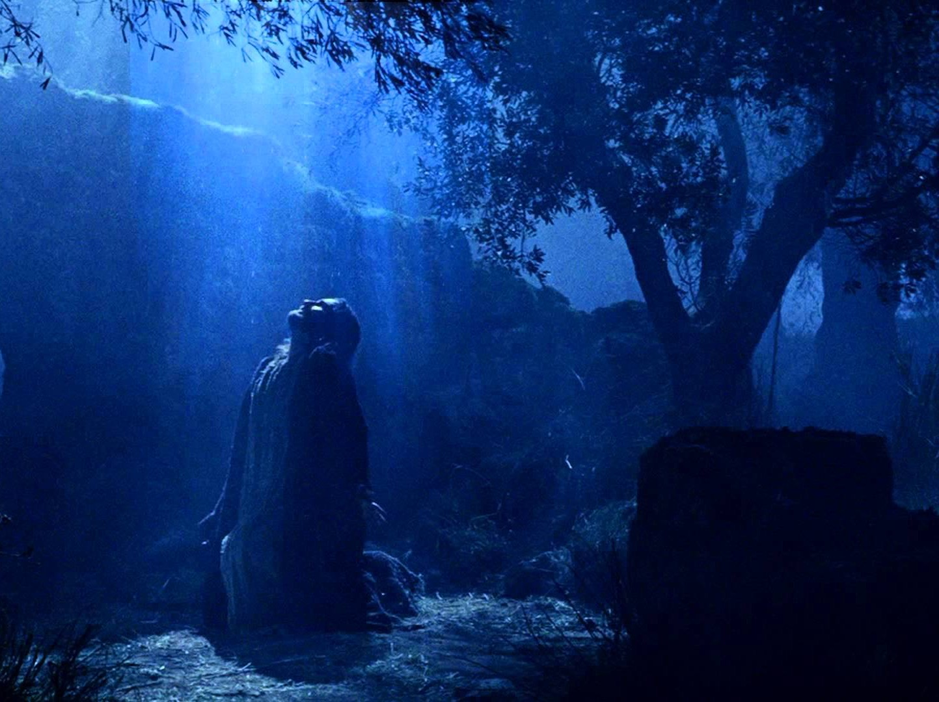
النبوة
( الرب ، الإله )
٢٧ج
الثقة في المسيح رباً يجب أن تؤدي إلى الطاعة والمحبة كحماية من الغنوصية المبكرة وأي بدعة تنكر أن يسوع رب (٢: ٢٦).
١ يوحنا

Slide 10
1 يوحنا – المخطط الموجز
٢٩٠
الطاعة في المحبة تكافح الغنوصية المبكرة
ضرورة الطاعة
سمات المحبة
مميزات الطاعة
الإصحاح ١ -٢
٣: ١-٥: ٣
٥: ٤-٢١
إنسانية المسيح
شروط الطاعة
معوقات الطاعة
لا تخطئ
لا تكرهوا المؤمنين
التعاطف
الثقة أمام الله
أطع التعليم الرسولي
رعاية المؤمنين
أطِعوا أوامر الله
انتصار على العالم
تأكيد الخلاص
الهداية في الصلاة
التحرر من الخطيئة
الولاء لله
أفسس إلى كنائس آسيا الصغرى
٨٥-٩٥م

Slide 11
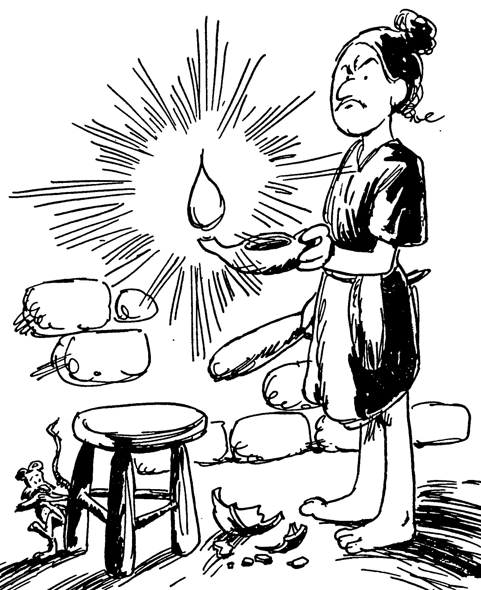
Acrostic Bible – 1 يوحنا
1 العيش في النور
2 أهمية محامينا
3 يتجنب أبناء الله الخطية
4 كيف يجب على المسيحيين أن يحبوا
5 الشهادة الحقيقية في المؤمنين
١ يوحنا
باري هدلستون ، الكتاب المقدس الأبجدي

Slide 12
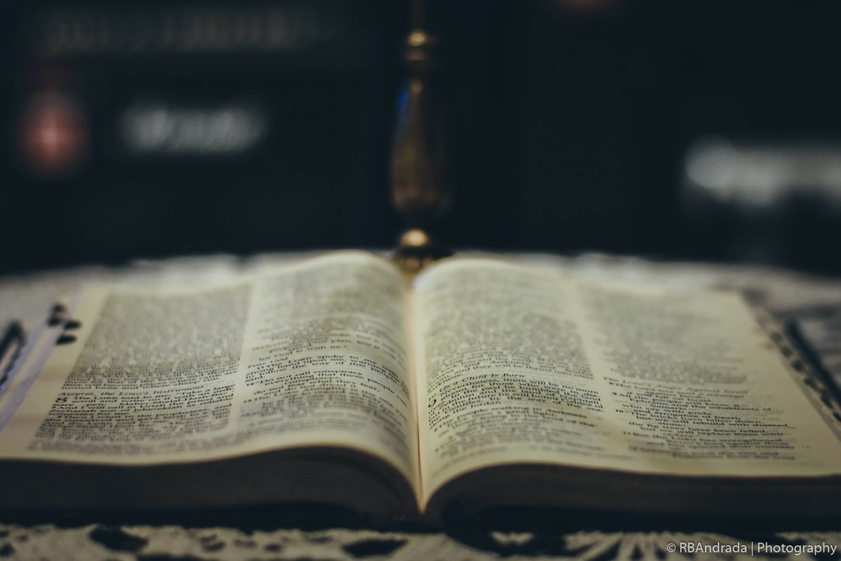
كن مطيعاً
١ يوحنا
د. ريك جريفيث • مؤسسة الدراسات اللاهوتية الأردنية• BibleStudyDownloads.org

Slide 13
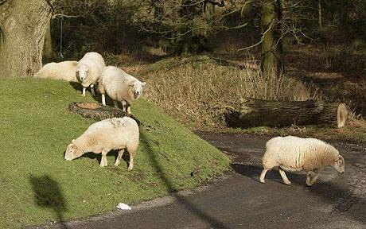
تميل الأغنام إلى الضلال
١ يوحنا
Notes:
ARIAL

Slide 14
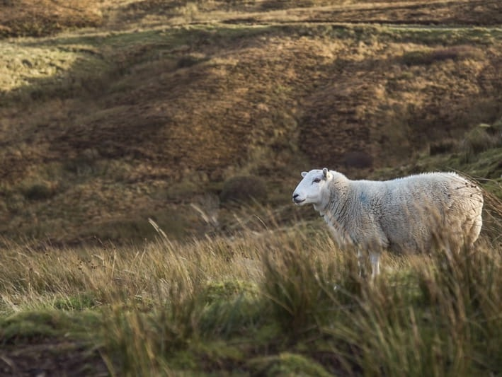
كيف يمكنك تجنب الضلال في التعاليم الباطلة؟
١ يوحنا
Notes:
تخبرنا الرسالة الأولى من الرسول يوحنا • ثلاث طرق رئيسية يمكننا من خلالها التوقف عن ضياع طريقنا - التجوّل ، والانجراف - مثل الخراف.

Slide 15

١- أطع أوامر الله (١-٢).
  آمن ببشرية المسيح من أجل الشركة والفرح (١: ١-٤).
  اعتمد على يسوع (١: ٥-٢: ١٤).
  تجنب عائقين أمام الطاعة لمحاربة الغنوصية المبكرة
  (٢: ١٥-٢٩).
١ يوحنا
Notes:
اتبع ما يقوله الرب حتى لا تضل (١ يوحنا ١–٢)

Slide 16
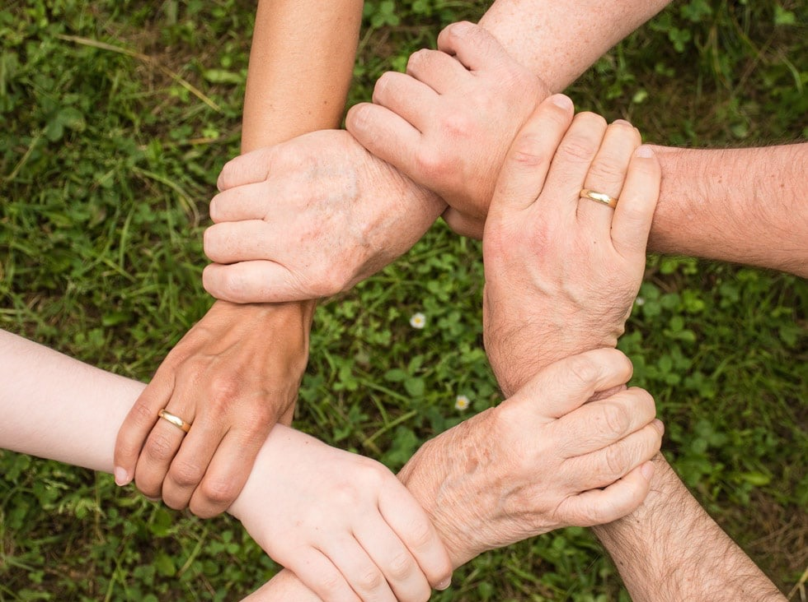
٢- أحبوا الآخرين (٣: ١-٥: ٣).
  لا تخطئ (٣: ١-١٠)
  لا تكره المؤمنين (٣: ١١-١٥)
  أظهر الرحمة (٣: ١٦-٢٠)
  كن واثقاً أمام الله (٣: ٢١-٢٤)
  أطع التعليم الرسولي (٤: ١-٦)
  ارعَ المؤمنين (٤: ٧-٢١)
  أطِع وصايا الله (٥: ١-٣)
١ يوحنا
Notes:
عِش لأشخاص آخرين بدلًا من أن تحيا لنفسك ، وهي سمة أساسية من سمات التعليم الخاطئ (٣: ١-٥: ٣ معاد ذكرها).

Slide 17

مميزات الطاعة
٣- اعلم أن الطاعة تنتج ما تحتاجه حقاً (٥: ٤-٢١).
الإنتصار على العالم (٥: ٤-٥)
تأكيد الخلاص (٥: ٦-١٣)
الهداية في الصلاة (٥:١٤ - ١٧)
التحرر من اعتياد الخطيئة (٥:١٨ - ٢٠)
الأمانة لله بتجنب عبادة الأصنام (٢١:٥)
١ يوحنا
Notes:
عندما تفعل ما يقوله الله ، تحصل على احتياجاتك الحقيقية (٥: ٤-٢١ مرة أخرى).

Slide 18

الفكرة الرئيسية للرسالة
أطع الله وأحب الآخرين وستحصل على ما تحتاجه حقاً بدلاً من التعاليم الكاذبة..
١ يوحنا
Notes:
نحن نسير على المسار الصحيح روحياً ونستفيد بشكل كبير من خلال طاعة الله ومحبة بعضنا البعض (إعادة صياغة الأوامر).

Slide 19
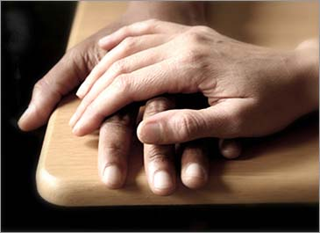
التطبيق
٢٩٠
كيف تظهر المحبة لمؤمن آخر حتى تفشل البدعة؟
من الذي تعرفه ويحتاج إلى رؤية المحبة المسيحية معروضة لكي يبتعد عن التعليم الكاذب؟
١ يوحنا

Slide 20
Black

Slide 21

العنوان
291
يتبع العنوان اليوناني الممارسة المعتادة المتمثلة في تسمية الرسائل العامة بأسماء مؤلفيها ويميز هذه الرسالة عن رسالتي يوحنا الأخريين.

Slide 22
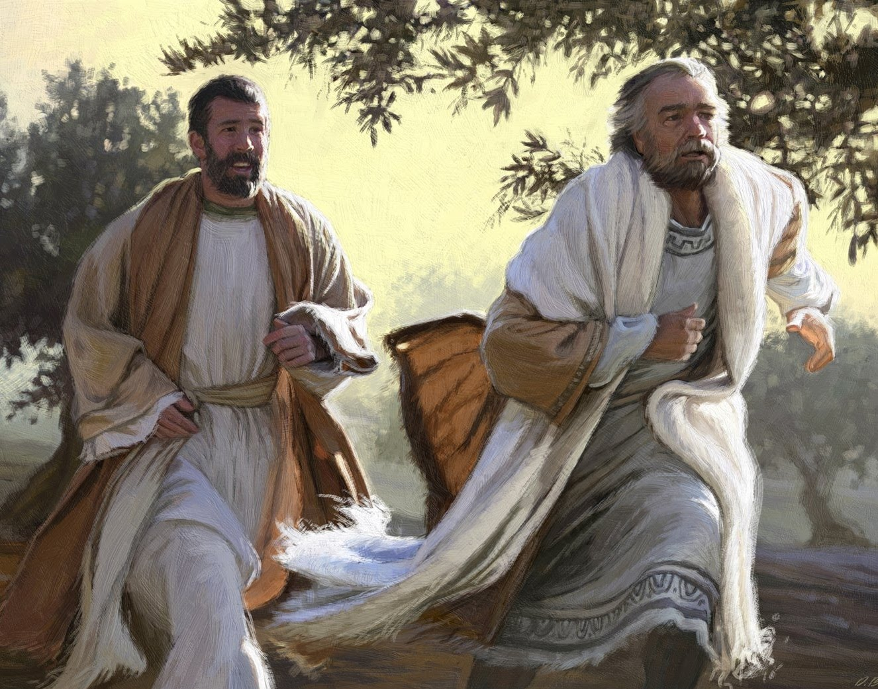
يوحنا ٢٠ : ٣-٤
3 فخرج بطرس والتلميذ الآخر وأتيا إلى القبر 4 وكان الإثنان يركضان معاً، فسبق التلميذ الآخر بطرس وجاء أولاً إلى القبر
الرسول يوحنا

Slide 23
التأليف
291
الدليل الخارجي
إن رسالة يوحنا الأولى هي الأفضل من بين جميع الرسائل العامة.
1. الدليل على التأليف اليوحناوي مبكر جداً بعد كتابتها، ابتداء من
بوليكاربوس معاصر يوحنا لمدة 20 سنة، اقتبس من إيريناوس من
رسالة يوحنا ونسب العمل ليوحنا، الكثير من آباء الكنيسة الآخرين قبلوا
التأليف اليوحناوي: أكليمندس الإسكندري (155-215 م)، ترتليانوس
(150-222 م)، أوريجانوس (185-253 م)، كبريانوس (200-258
م)، وكل الآباء اللاتينيين واليونانيين. القانون الموروتوري والنسخة
السريانية القديمة ربطوا 1 يوحنا مع يوحنا.

Slide 24
التأليف
291
الدليل الخارجي
إن رسالة يوحنا الأولى هي الأفضل من بين جميع الرسائل العامة.
وجهات النظر المقاومة هي:
(أ) أن يوحنا آخر هو من كتب الرسالة والذي كان يُعرف إما باسم يوحنا
الشيخ أو ربما يوحنا القسيس، و
(ب) أن أحد تلاميذ يوحنا هو من كتب السفر. في إحدى العبارات، يبدو أن
بابياس يميز بين يوحنا الشيخ ويوحنا الرسول. ومع ذلك فهو يستخدم
في مكان آخر مصطلح الشيخ للإشارة إلى الرسل الأصليين، لذلك يجب
تفسير الرجلين على أنهما واحد ونفس الشيء.

Slide 25
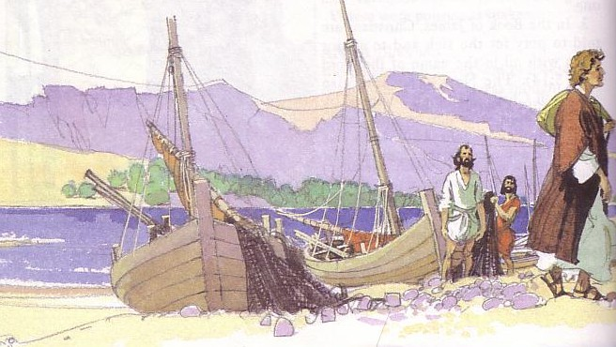
التأليف
291
الدليل الداخلي
تدعم الرسالة نفسها التقليد القوي للتأليف اليوحناوي
لم يتم ذكر اسمه لكنه كان شاهد عيان (1: 1-4) مع سلطة عظيمة ظاهرة في تأكيداته (2: 19، 4: 6، 14)
الأسلوب مشابه جداً لأسلوب الإنجيل الرابع
1 يو 1: 1 الذي كان من البدء، الذي سمعناه، الذي رأيناه بعيوننا، الذي شاهدناه، ولمسته أيدينا، من جهة كلمة الحياة.

Slide 26
التاريخ
291
معظم العلماء المحافظين يؤرخون 1 يوحنا ما بين 80-97 م ويؤرخه الليبراليون ما بعد 90-110 م مباشرة.
لا تذكر الرسالة أي اضطهاد حدث في زمن حكم دومتيان (81-96 م).
قد يقترح هذا تاريخاً قبل 81 م أو بعد 96 م، باي حال فقد كان يوحنا رجلاً عجوزاً في ثمانينياته أو أكبر عندما كتب.
يستخدم هذا المساق تاريخ 85-95 م حيث أنَّ السفر يسبق سفر الرؤيا.
Notes:
John lived his final decades at the end of the first century as the last surviving disciple—and the only one not martyred, though he was boiled in oil.

Slide 27

الأصل / المستلمين
291
إن الحث على الابتعاد عن الأصنام (5: 21) يؤيد تقليد كتابة يوحنا من أفسس حيث أنَّ الأصنام كانت بارزة في الثقافة اليونانية الرومانية الوثنيّة ولكنها نادرة في فلسطين.
برغامس
ثياتيرا
ساردس
سميرنا
فيلادلفيا
أفسس
لاودكية
Notes:
Church tradition says he obeyed Jesus’ command to care for his mother, so he brought her to Ephesus and cared for her until her death. Ephesus then became the staging ground of his ministry throughout Asia Minor.

Slide 28

المناسبة
291
مع أن الغنوسية لم تتطور إلى أسوأ اشكالها حتى القرن الثاني، لكن شكلاً مبكراً من الغنوسية واضح في هه الرسالة.
تحتوي العنوسية على عنصرين هرطوقيين أساسيين:
1. تمجيد العقل (المعرفة) و
2. الإعتقاد بأن المادة شريرة بطبيعتها
Notes:
Ephesus also was an early center for the false teaching called Gnosticism, so-called from the Greek word for knowledge, gnosis.

Slide 29
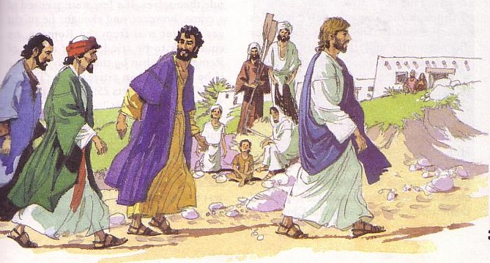
المناسبة
291
يحارب يوحنا شكلين من التعليم الغنوسي في رسالته:
تنكر الغنوسية الدوستية بشرية المسيح (4: 2-3)، قائلة أنّه يبدو مثل البشر، لهذا كتب يوحنا أنه بالحقيقة لمس يسوع (1: 1)
أنكرت الغنوسية السيرنثية ألوهية المسيح، حيث علم سيرينثوس الذي عاش بالقرب من يوحنا في آسيا الصغرى، أن يسوع كان مجرد رجل نزل عليه المسيح عند معموديته ولكنه تركه قبل صلبه. أجاب يوحنا أن يسوع المسيح جاء بالماء (معموديته) وبالدم (موته) وبذلك يدحض سيرينثوس.

Slide 30

المناسبة
291
إن التطبيق العملي للغنوسية ينقسم إلى معسكرين.
رأى بعض الغنوسيين أنه بما أن المادة شريرة، فيجب على المرء أن يتجنبها بأي ثمن، مما يؤدي إلى الزهد، العيش منعزلاً مثل الرهبان بعيداً عن الأشياء المادية.
يحاول يوحنا في رسالته هزيمة الزهد، من خلال التشجيع على الشركة بين المؤمنين (1: 7)
كان الغنوسيون الآخرون قدريون، واعتقدوا أنه لا يستطيع أحد تغيير حقيقة أن المادة شريرة، لذلك فإن أي نوع من الفجور هو أمر مقبول.
استجاب يوحنا على وجه التحديد لهذه الفلسفة الأخيرة، تظهر رسالته أن طاعة أوامر الله، وخاصة عن طريق محبة الآخرين، هي أفضل رد على ممارسات الغنوسية، كما سعى إلى التغلب على الفجور من خلال الحث على الطاعة والبر.

Slide 31
الخصائص
292
العبارات المطلقة (مثل 3: 6)
الثبات في المسيح موجود بوضوح مثل طاعة وصايا الله ومحبة الإخوة
الآخرين (2: 28-4: 16)
التعليم بالتناقض(التوازي المتناقض)وفير حيث يرى يوحنا كل شيء باللون
الأسود أو الأبيض.
الأسلوب بسيط للغاية ولكنه عميق في المعنى. تتكرر المفاهيم بشكل متكرر،
ولكن ليس بشكل رتيب.
ومن المدهش أنه لا يحتوي على اقتباس واحد من العهد القديم بل حادثة
واحدة فقط (قايين 3: 12).

Slide 32

البيان الموجز
293
يكتب يوحنا رسالة عامة لتشجيع قرائه على طاعة وصايا الله من خلال محبة الآخرين لحمايتهم من الغنوسية المبكرة التي تنكر كل من ألوهية المسيح أو بشريته.

Slide 33
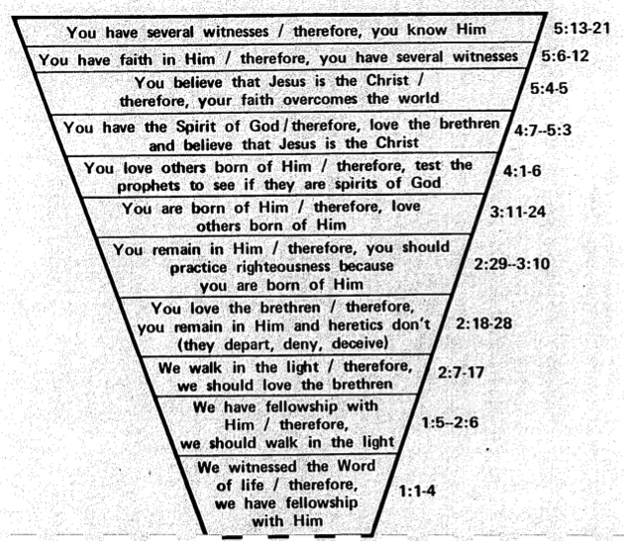
الهيكل الحلزوني الصاعد في 1 يوحنا
295
لهذا أنتم تعرفونه
5: 13-21
لهذا لديكم شهود عديدين
5: 6-12
لهذا إيمانكم يغلب العالم
فإذ كان فيكم روح الله، أحبوا الإخوة وآمنوا أن يسوع هو المسيح
5: 4-5
4: 7-5: 3
لهذا امتحنوا الأرواح لتعرفوا هل هي من الله
4: 1-6
لذلك كل من يحب الإخوة مولود منه
3: 11-24
لذلك يجب عليك أن تعيش البر
لأنك مولود فيه
2: 29-3: 10
لذلك تثبت فيه
بينما يرحل الهراطقة وينكرون ويخدعون
2: 18-28
لذلك يجب علينا
نحب الإهوة
2: 7-17
لذلك يجب علينا
السلوك في النور
1: 5-2: 6
لذلك لنا
شركة معه
تم تحريره من اقتباس روي زوك للينسكي
1: 3-4
شهدنا
كلمة الحياة
1: 1-2

Slide 34
الملخص
293-294
1. إحدى الطرق لنكون محميين من الغنوسية المبكرة هي طاعة وصايا الله
(1 يوحنا 1-2)
2. طريقة أخرى لنكون محميين من الغنوسية المبكرة هي محبة الإخوة
(3: 1-5: 3)
3. فائدة الطاعة هي ما نحتاجه فعلاً بدلاً من الغنوسية المبكرة (5: 4-21)

Slide 35

الحجة
تحتوي رسالة يوحنا على خمسة أغراض مذكورة:
1. لتعزيز الشركة (1: 3)
2. لإنتاج الفرح (1: 4)
3. لحماية القداسة (2: 1)
4. لمنع الهرطقة (2: 26)
293

Slide 36
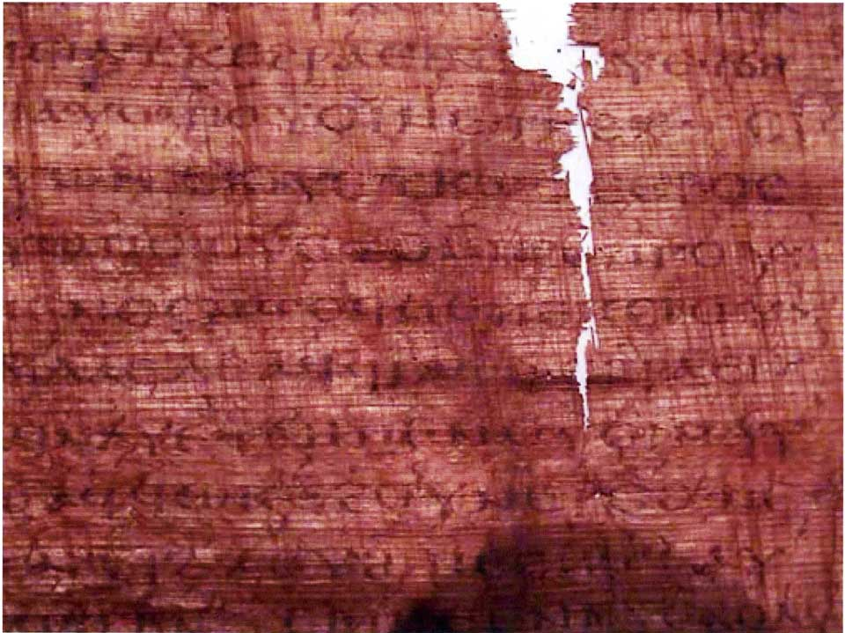
إنجيل يهوذا
186أ
فقال يهوذا: يا سيد هل يمكن أن يكون نسلي تحت سيطرة الحكام؟ أجاب يسوع وقال له: ... ستحزن كثيراً عندما ترى الملكوت وكل أجياله، فلما سمع ذلك قال له يهوذا: ما المنفعة التي نلتها؟ لأنك أفرزتني لذلك الجيل. أجاب يسوع وقال: ستكون الثالث عشر، وستكون ملعونًا من الأجيال الأخرى، وستأتي لتحكم عليهم. وفي الأيام الأخيرة سوف يلعنون صعودك [47] إلى الجيل المقدس

Slide 37
إنجيل يهوذا
186أ
فقال يهوذا ليسوع: أنظر ماذا يفعل الذين اعتمدوا باسمك؟ قال يسوع، ... الحق أقول لك يا يهوذا، أولئك الذين يقدمون ذبائح لساكلاس الله [ ثلاثة أسطر ناقصة] كل ما هو شر. لكنك سوف تتجاوزهم جميعاً. لأنك سوف تضحي بالرجل الذي يلبسني.

Slide 38

إيرينايوس (180 م)
186ب
1. يعلن آخرون مرة أخرى أن قايين استمد كيانه من القوة التي فوق، ويعترفون بأن عيسو وقورح والسدوميين وكل هؤلاء الأشخاص مرتبطون بأنفسهم، ويضيفون لهذا السبب، لقد تعرضوا لهجوم من الخالق، لكن لم يصب أحد منهم بأذى. لأن صوفيا كانت معتادة على أخذ ما يخصها منهم إلى نفسها. هم يعلنون أن يهوذا الخائن كان على علم تام بهذه الأمور، وأنه وحده الذي عرف الحقيقة كما لم يعرفها الآخرون، أنجز سر الخيانة. وبواسطته ارتبكت كل الأشياء، الأرضية والسماوية. إنهم ينتجون تاريخًا وهميًا من هذا النوع، ويسمونه إنجيل يهوذا.
ضد الهرطقات
1 .31. 1
Notes:
http://www.ccel.org/fathers2/ANF-01/anf01-60.htm#P7477_2003920

Slide 39
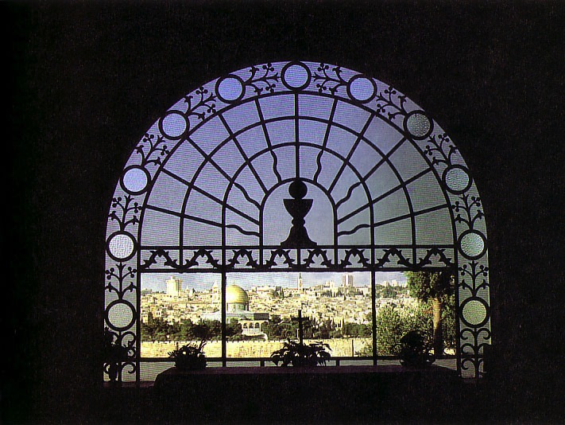
توليف
293
الطاعة في الحب تكافح الغنوصية المبكرة
1–2 ضرورة الطاعة
3:1–5:3 سمات المحبة
5:4-21 مميزات الطاعة

Slide 40
الحجة
تحتوي رسالة يوحنا على خمسة أغراض مذكورة:
1. لتعزيز الشركة (1: 3)
2. لإنتاج الفرح (1: 4)
3. لحماية القداسة (2: 1)
4. لمنع الهرطقة (2: 26)
5. لتقديم تأكيد الخلاص (5: 13)
293

Slide 41

التأكيد في 1 يوحنا 5: 11-13
62ب) (2)
63
63
هل يجب أن نشك ؟
هل يجب أن نشك ؟
هل يجب أن نشك ؟
“
وهذه هي الشهادة : أن الله أعطانا حياة أبدية وهذه الحياة هي في ابنه من له الإبن فله الحياة ومن ليس له ابن الله فليست له الحياة كتبت هذا إليكم أنتم المؤمنين باسم ابن الله لكي تعلموا أن لكم حياة أبدية ولكي تؤمنوا باسم ابن الله
Notes:
Assurance of salvation means that one is confident of his or her eternal security. This is subjective and can be lost through doubting whether God will keep his word. But it cannot change the objective reality that we are still saved by being in the Father's hands—
John 10:25 NLT Jesus replied, “I have already told you, and you don’t believe me. The proof is the work I do in my Father’s name. ²⁶ But you don’t believe me because you are not my sheep. ²⁷ My sheep listen to my voice; I know them, and they follow me. ²⁸ I give them eternal life, and they will never perish. No one can snatch them away from me, ²⁹ for my Father has given them to me, and he is more powerful than anyone else. No one can snatch them from the Father’s hand. ³⁰ The Father and I are one.”
_______________
Common-465
OS-14-2Chron-296
NS-23-1John-41, 171

Slide 42

Key Word
الكلمة المفتاحية
المحبة
290

Slide 43
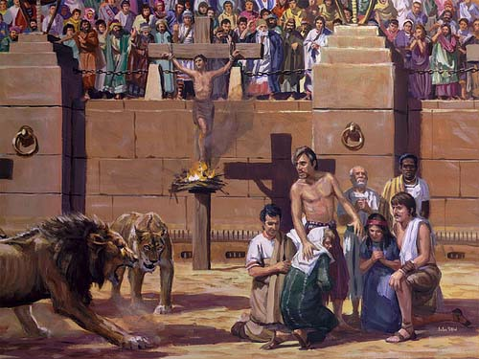
Key Word
290
قام كل من نيرون في الستينيات ودومتيان في التسعنينيات بتحدي محبة الله

Slide 44
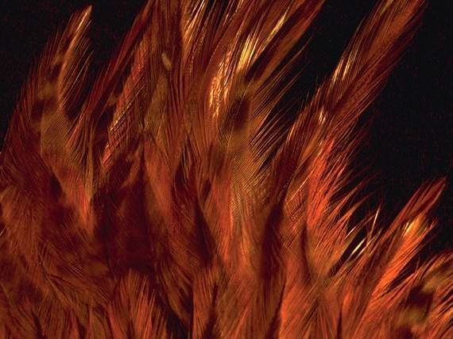
I Love You, Lord 1/1
أحبك يا رب وأرفع صوتي
لأعبدك، ابتهجي يا نفسي
افرح يارب بما تسمع
ليكن عذباً
صوتاً عذباً في أذنك
(إعادة)
ليكن عذباً
صوتاً عذباً في أذنك
Notes:
44

Slide 45
كن مطيعاً
١ يوحنا
د. ريك جريفيث • مؤسسة الدراسات اللاهوتية الأردنية• BibleStudyDownloads.org

Slide 46
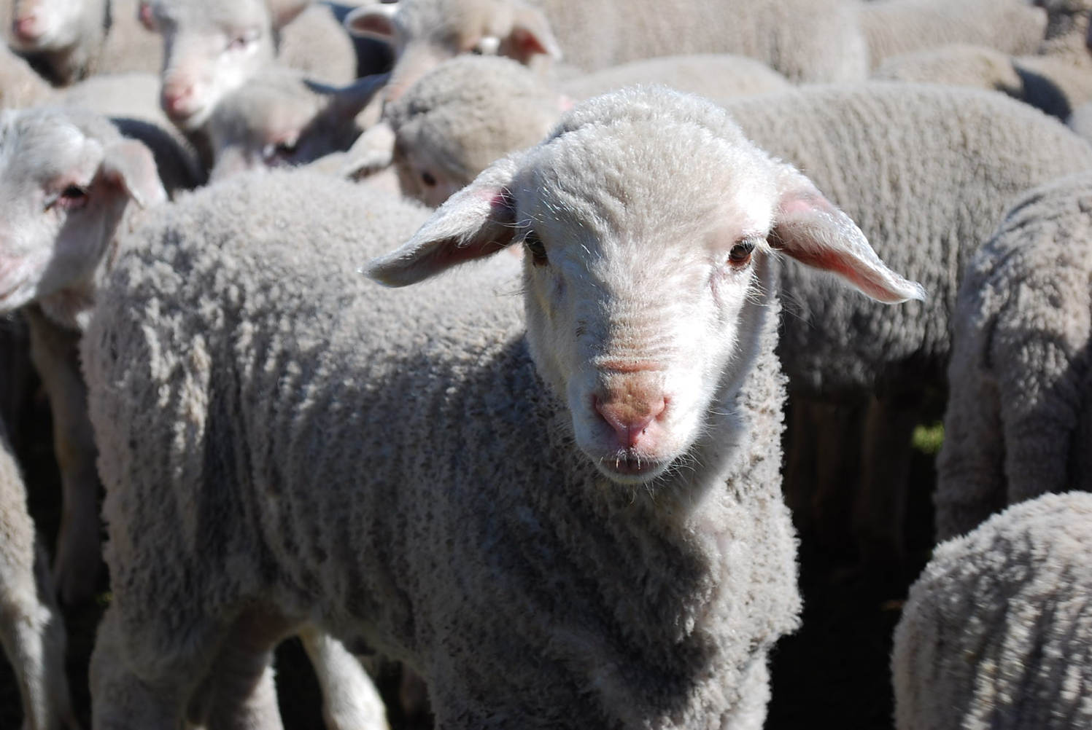
نحن خراف
Notes:
The animal that the Bible compares us to most is the sheep. Why do you think that is so?

Slide 47
تميل الأغنام إلى الضلال
١ يوحنا
Notes:
ARIAL

Slide 48
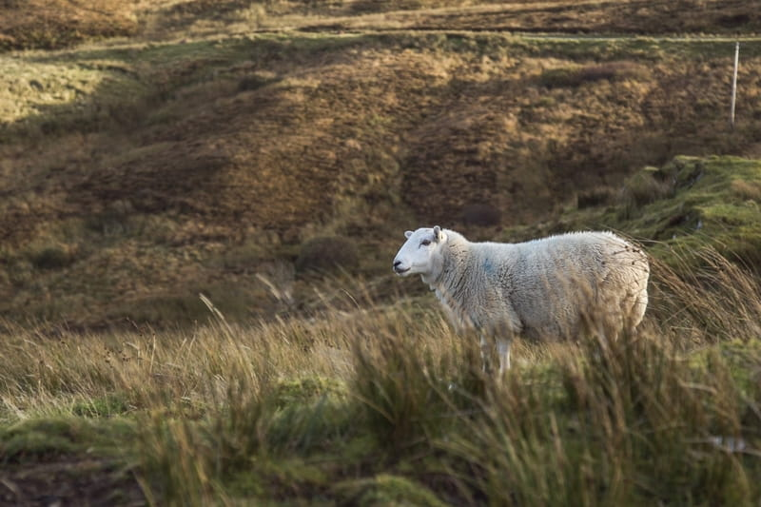
تصبح الأغنام الضائعة وحيدة
Notes:
الأغنام حيوانات علائقية، لذا فإن الابتعاد عن القطيع يجعلك وحيدًا.

Slide 49
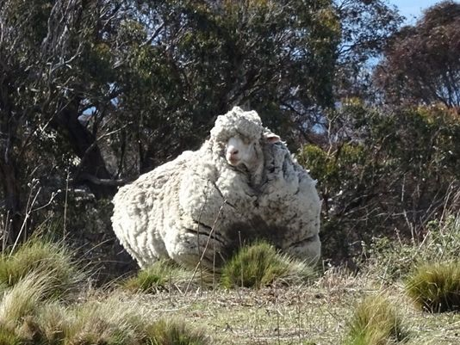
تميل الأغنام إلى العودة
Notes:
هذا أحد الخراف وأسمه كريس ضاع في أستراليا. في عام 2015 تم العثور عليه من قبل مشاة الأدغال بعد حوالي 6 سنوات من البحث. كما ترون صوفه الثقيل الذي يبلغ 90 رطلاً.

Slide 50
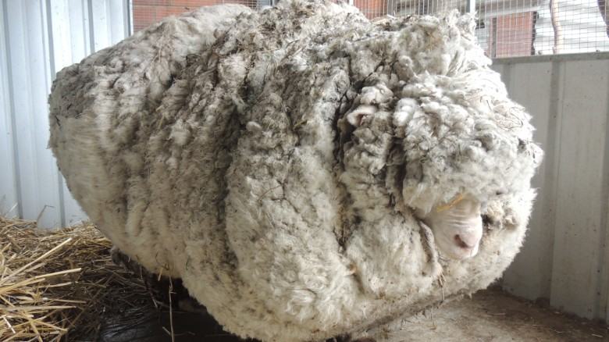
لكن الضلال له ثمن.
Notes:
إن عوائق الابتعاد تشكل عبئًا كبيرا، على الأغنان كما على الإنسان أيضًا.
مات كريس، الخروف المشهور بصوفه
بقلم إليزابيث وولف وسعيد أحمد، سي إن إن
تم التحديث في الساعة 1623 بتوقيت غربنتش، (0023 بتوقيت هونغ كونغ) 22 تشرين الأول 2019
مات الخروف كريس في موطنه Little Oak Sanctuary.
(CNN) عاس الخروف، إذا صح القول، حياة كاملة ورقيقة، محبوبًا من قبل جميع معجبيه في جميع أنحاء العالم بسب صوفه الفريد.
مات في موطنه في Little Oak Sanctuary. حيث كان يعيش منذ اعتلائه الشهرة في عام 2015.
في حين ينبغي تقدير كريس لصفاته المحبوبة العديدة – فكروا في عينيه اللطيفتين وأنفه المائل بلطف – فقد أصبح مشهورًا عالميًا بعد أن أصبح صاحب الرقم القياسي العالمي غير الرسمي في امتلاكه أكبر صوفٍ نامٍ.
تم العثور عليه خارج العاصمة الاسترالية، كانبيرا، مغطى بكمية من الصوف، ما يقرب من 90 رطلاً، حتى أنه بالكاد كان يستطيع المشي.
عندما تم العثور عليه، كان كريس يحمل على جسده ما يعادل سنوات من الصوف، مما جعل من الصعوبة عليه أن يمشي.
أعلنت Little Oak Sanctuary موت الخروف الأسطوري يوم الثلاثاء في في منشور على الفسبوك:
"نشعر بالحسرة لفقدان هذه الروح العذبة، والحكيمة، والودية،" كما جاء في المنشور.
حرصت Little Oak Sanctuary على النظر إلى كريس أكثر من مجرد عرض مبهر مع احترامه كرفيق.
"لقد كان أكثر من هذا بكثير، بل وأكثر من ذلك بكثير،" كما قال المنشور. "وسوف نتذكره على كل ما كان عليه – شخصًا، وليس شيئًا – هنا معنا، وليس من أجلنا. أرقد بسلام عزيزي كريس."
أولئك الذين يريدون إعلان الحداد على وفاة كريس أن يشاهدوا الصوف المعروض في المتحف الوطني الاسترالي.

Slide 51
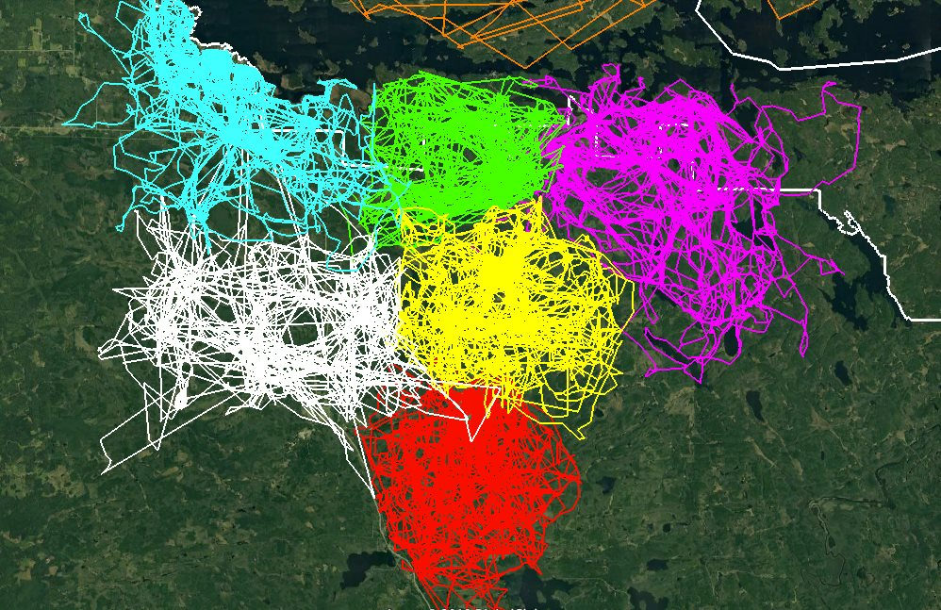
يُظهر التتبع بنظام تحديد المواقع مقدار
قطعان الذئاب التي تتجنب نطاق بعضها البعض
Notes:
بدلاً من أن نكون مثل الغنم، علينا أن نكون مثل الذئاب! "ماذا؟" قل أنت.
حسنًا، أثبتت الذئاب مؤخرًا أنها تتقن البقاء معًا. أظهرت دراسة أجريت منذ عام 2015 في مينيسوتا أن قطعان الذئاب تتجنب نطاق بعضها البعض. تم تعقب مجموعة من الذئاب عبر نظان تحديد (GPS) باستخدام اللون وتُظهر النتائج أنهم يبقون جميعًا ضمن النطاق الخاص بهم، ومن المؤسف أن المسيحيين لا يمكنهم الاستمرار مع التعاليم الجديدة التي تلقيناها. بدلاً من ذلك، فنحن نميل لأن نكون مثل الأغنام التي تنحرف بعيدًا.
وهذا يقودنا إلى سؤالنا لهذا اليوم:
.......................................
يُظهر نظام تتبع المواقع العالمي (GPS) كم من قطعان الذئاب التي تتجنب نطاق بعضها البعض وتم بناء هذه الصورة لتتبع نظام تحديد المواقع العالمي (GPS) لعدة ذئاب في ست مجموعات مختلفة حول متنزه فوياجير الوطني ضمن مشروع ذئاب فوياجير. هي صورة رائعة عن مدى تجنب قطعان الذئاب نطاق بعضها البعض بشكل عام.
في متنزه فوياجير الوطني، تبلغ مساحة المنطقة النموذجية للذئاب حوالي 50-70 ميلاً مربعًا وهذا يتغيّر من سنة إلى أخرى. هذا يتعلق بحجم المناطق المميزة بألوان مختلفة. ويمثل الخط الأبيض حدود المتنزه الوطني.
كما موضح بشكل جميل لهذه الرسوم المتحركة، عمومًا تتجنب قطعان الذئاب التواجد حول بعضها البعض إلا إذا كانت تتقاتل من أجل الطعام الذي قد يكون غير متوفر. وعند حدوث ذلك، قد يشاركون في معارك مع مجموعت أخرى من أجل الاستمرار في الحصول على موقع معين بالإضافة إلى الطعام الموجود فيه.
تحتاج الذئاب أيضًا لتغيير مناطقها بسبب الآنشطة البشرية. فعندما يقوم الناس بإزالة جزء من بيئتهم الطبيعية، يتوجب عليهم إيجاد طريق جديدة للوصول إلى مصادر طعامهم. قد يخلق هذا صراعات بين قطعان الذئاب المختلفة بسبب تجاوز حدودها.
...................................................
https://earthlymission.com/gps-tracking-shows-how-much-wolf-packs-avoid-each-others-range/
تم الوصول إليه في 8 كانون الثاني 2020
يدرس مشروع ذئاب فوياجير الذئاب وفرائسها (حيوان الموظ والغزلان والقنادس) خلال فصل الصيف في هذا المتنزه الوطني وما حوله في مينيسوتا.

Slide 52
هل ضللت؟
التبضع؟
الإباحية؟
الناموس مقابل النعمة؟
اللاتوازن؟
Notes:
- ماذا عنك؟ هل سبق لك أن خُدعت لاتباع تعاليم ضد الكتاب المقدس؟
- هل اقترفت كذبة من أجل شراء شيء يجعلك سعيدًا؟ هل فعلتها؟ هذا تعليم كاذب عن الأشياء المادية؟
- هل سبق لك رؤية مناظر إباحية؟ هذا يقدم تعليمًا كاذبًا عن الجنس؟
- هل ابتعدت كثيرًا عن التوازن تجاه النعمة والناموس؟
- ماذا عن الآن؟ هل أنت غير متوازن في فهمك لله على الإطلاق الآن أم أنكَ تفهم الله تمامًا وتطيعه تمامًا بكل الوسائل؟
إذن أنت عرضة للتعليم الكاذب، أليس كذلك؟

Slide 53
كيف يمكنك تجنب الضلال في التعاليم الباطلة؟
١ يوحنا
Notes:
تخبرنا الرسالة الأولى من الرسول يوحنا • ثلاث طرق رئيسية يمكننا من خلالها التوقف عن ضياع طريقنا - التجوّل ، والانجراف - مثل الخراف.

Slide 54
الموضوع
٢٣
الطاعة في المحبة تكافح الغنوسية المبكرة
١ يوحنا

Slide 55
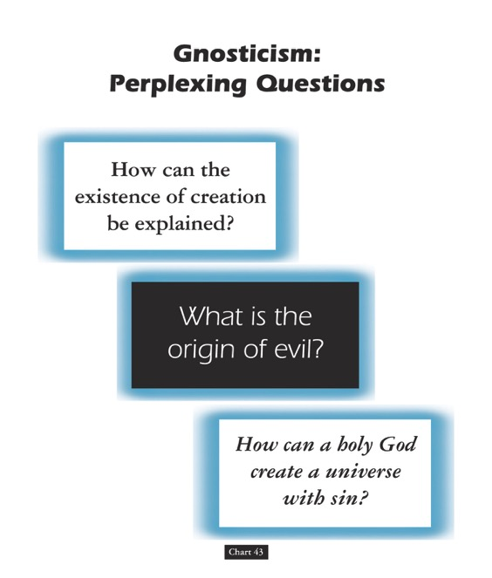
الغنوسية:
أسئلة
محيّرة
153 أ
كيف يمكن
تفسير
وجود الخليقة؟
ما هو
أصل الشر؟
كيف يمكن
لله القدّوس أن يخلق
الكون بخطية؟
المخطط 43
جون د. هانا، مخططات تاريخ الكنيسة القديمة والعصور الوسطى (جراند رابيدز: زوندرفان، 2001)
Notes:
يلخص الدكتور جون هانا من مدرسة دالاس للاهوت الأمر جيدًا: "لقد عارض الإيمان المسيحي العديد من الخصوم – تهديدات من الدولة، أديان كاذبة منحوسة، وهراطقة داخل حدودها. جاء أكثر التهديد الديني من الغنوصية، التي كانت خطيرة بشكل خاص بسبب تماسكها الفكري. وإذ بدا أن الغنوصية تقدم أجوبة لأسئلة محيرة، فقد نجحت فقط في خلط جزء من الحق الكتابي مع الأخطاء."
- النص لهانا في هذا المخطط

Slide 56
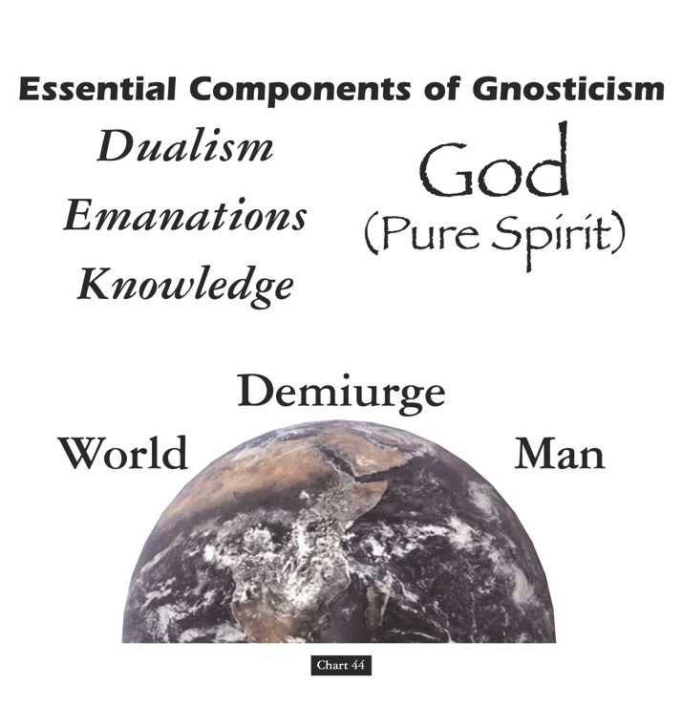
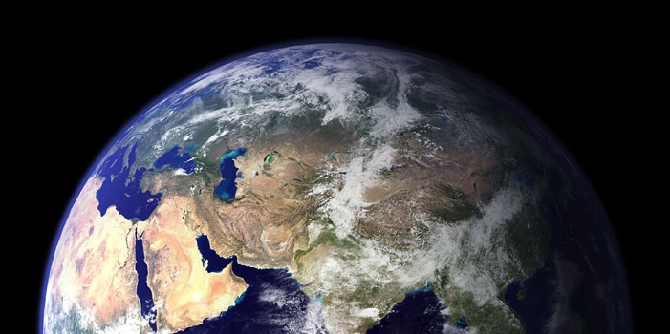
المكونات الأساسية للغنوسية
153 ب
الله
(الروح النقية)
(1) الثنائية
(2) الإنبثاق
(3) المعرفة
القوة الخلاقة
العالم
الإنسان
المخطط 44
جون د. هانا، مخططات تاريخ الكنيسة القديمة والعصور الوسطى (جراند رابيدز: زوندرفان، 2001)
Notes:
علمت الغنوصية: (1) أن هناك ثنائية جوهرية للروحانية في معارضتها للمادة (الله، الذي هو روح، هو الخير الأسمى، في حين أن المادة هي الشر)؛ (2) إن الله لا يخلق المادة كونها تتعارض مع طبيعته؛ بل بالأحرى، فإن العالم، المادي والشرير قد خلق بواسطة القوة الخلاقة (انبثاق من الله)، والإنسان كائن مادي بروح مقيدة؛ و (3) ذلك أنه من خلال "المعرفة السرية،" يصبح الخلاص حياة للهروب من القيود المادية للجسد.
النص لهانا في هذا المخطط

Slide 57

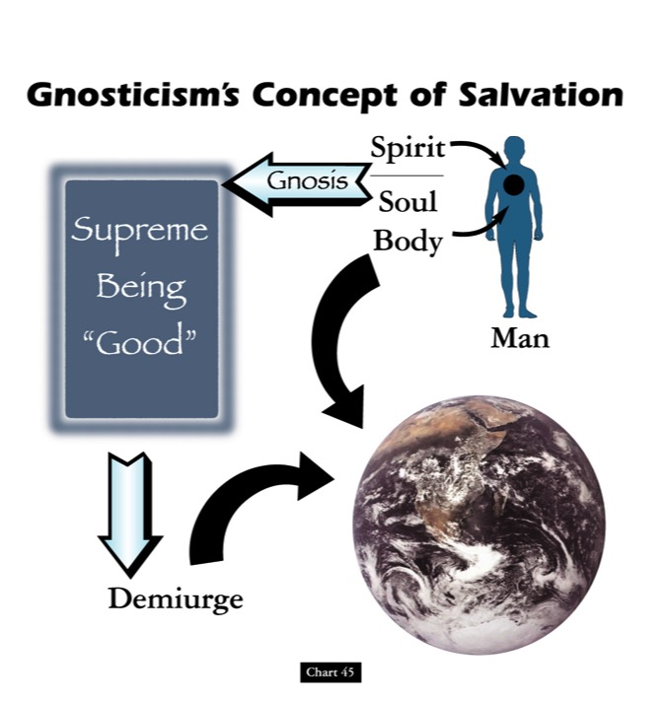
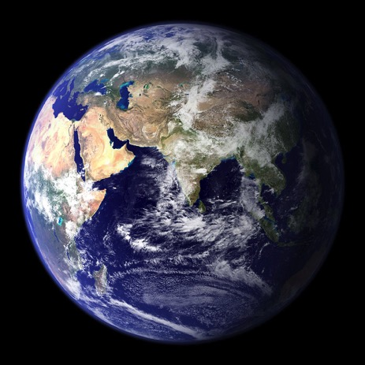
المفهوم الغنوسي للخلاص
153 ت
الرّوح
المعرفة
الكائن
الأسمى الجيد
النفس
الجسد
الإنسان
القوة الخلاقة
المخطط 45
جون د. هانا، مخططات تاريخ الكنيسة القديمة والعصور الوسطى (جراند رابيدز: زوندرفان، 2001)
Notes:
"إن مفهوم الخلاص في الغنوصية هو كما يلي: الله بم يخلق العالم ]1[ لكن كائنًا أقل قوة (القوة الخلاقة) هي التي خلقت هذا العالم الشرير و ]2[ الإنسان – حتى وإن كان في داخله شرارة خير. ]3[ ينتج الخلاص من توسيع قدرة تلك الطبيعة مع تقليل سيطرة المادية، ]4[ ويتم ذلك عن طريق التعاليم السرية للمعلمين الغنوصيين. وفي مقاومة هذا التعليم، تبنى كتاب مسيحيين وجهة نظر عالمية تتبنى إله الكتاب المقدس كونه الخالق الإلهي، مؤكدًا أن الخليقة صالحة رغم ما شابها من دمار لاحق، وأعتقت خلاص الروح والجسد أيضًا."
النص لهانا في هذا المخطط ]والرسوم بين القوسين هي لي[

Slide 58
الوجهة الأصلية
291
رسالة عامة
مرسلة من الشيخ يوحنا
في أفسس
برغامس
ثياتيرا
ساردس
سميرنا
فيلادلفيا
أفسس
لاودوكية
Notes:
عاش يوحنا العقود الأخيرة من حياته في مدينة أفسس في آسيا الصغرى (في غرب تركيا حاليًا)، التي كانت مدينة رئيسية سادت فيها الغنوصية. ومن هنا أرسل ثلاثة من رسائله التي نجدها في العهد الجديد.

Slide 59
نظرة عامة على العهد الجديد
(الرسائل العامة والكلمات المفتاحية)
38
124
39-41
إلى أقصى الأرض (أع 1: 8)
أع 9 13 14 15 16 18 21 27 28
نيسان 48-
أيلول 49
1
غلاطية
نيسان 50-
أيلول 52
2
بحر إيجة
ربيع 53-
ايار 57
3
أسيا
شباط 60 –
آذار 62
1
روما
ربيع 62 -
خريف 67
4
إسبانيا
خريف 67 – ربيع 68
2
روما
أيار 57
آب 59
المحاكمات
صيف 35-37
دمشق
أنطاكية
خريف 49
المجمع
ربيع 68
توسع
الكنيسة
35 48 49 50 52 53 57 60 62 67 68 95
الملكوت
السيادة 1
السيادة 2
التلمذة
الإيمان
التبرير
الإختطاف
التقديس
الوحدة
التنظيم
العقيدة
يه
المدعين
يع
الأعمال
الضيقة
الرسولية
الألوهية
السلوك
عب
الأفضل
1 يو
المحبة
البر
الغفران
1 بط
الألم
الأناجيل والأعمال
الفكر
2 بط
المعرفة
الرسائل البولسية
1 2 3 4
الرحلات
الرسائل العامة
روما
السجون
الرسائل العامة + الكلمات المفتاحية

Slide 60
المناقشة
تحتوي رسالة يوحنا على خمسة أغراض معلنة على الأقل:
1. لتقوية الشركة (1: 3)،
2. لتصنع الفرح (1: 4)،
3. لحماية القداسة (2: 1)،
4. لمنع الهرطقات (2: 26) و..
5. لتوفير ضمان الخلاص (5: 13)
هذا يجعل من الصعب تلخيص رسالة يوحنا الأولى في موضوع أو غرض واحد، ومن الصعب اختصارها خاصة أن مواضيعها متداخلة.
لكن الموضوع العام للطاعة، وخاصة تلك التي تظهر من خلال محبة الآخرين، تلخص كل تلك الأغراض.
هذه الفوائد كثيرة، لكن الفائدة المباشرة للطاعة بالمحبة هي حمايتها من الغنوسية المبكرة.
293
Notes:
من الصعب أن نحدد أهمية هذه الرسالة والتركيز على تأكيداتها الرئيسية لأن يوحنا كان يكرر عدة مواضيع.

Slide 61
١ يوحنا – المخطط الموجز
٢٩٠
الطاعة في الحب تكافح الغنوصية المبكرة
ضرورة الطاعة
سمات المحبة
مميزات الطاعة
الإصحاح ١ -٢
٣: ١-٥: ٣
٥: ٤-٢١
إنسانية المسيح
شروط الطاعة
معوقات الطاعة
لا تخطئ
لا تكرهوا المؤمنين
تعاطف
الثقة أمام الله
أطع التعليم الرسولي
رعاية المؤمنين
أطِعوا أوامر الله
انتصار على العالم
تأكيد الخلاص
الهداية في الصلاة
التحرر من الخطيئة
الولاء لله
أفسس إلى كنائس آسيا الصغرى
٨٥-٩٥م

Slide 62
كيف يمكنك تجنب الضلال في التعاليم الباطلة؟
١ يوحنا
Notes:
تخبرنا الرسالة الأولى من الرسول يوحنا • ثلاث طرق رئيسية يمكننا من خلالها التوقف عن ضياع طريقنا - التجوّل ، والانجراف - مثل الخراف.

Slide 63
كيف يمكنك…
1 يوحنا
أطع أوامر الله
(١-٢)
تجنب
الضلال
…في التعاليم الباطلة؟
Notes:
What should you do to keep consistent amidst so many lies about God?
Don’t hold back in any area from doing what God wants you to do.

Slide 64
Slides on
1 يوحنا 1

Slide 65
١-أطع أوامر الله (١-٢).
  آمن ببشرية المسيح من أجل الشركة والفرح (١: ١-٤).
١ يوحنا
Notes:
اتبع ما يقوله الرب حتى لا تضل (١ يوحنا ١–٢)

Slide 66
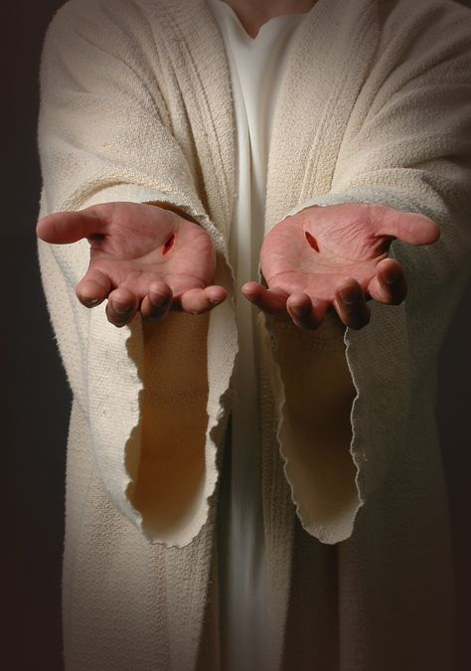
١ يوحنا ١
الذي كان من البدء الذي سمعناه
الذي رأيناه بعيوننا الذي شاهدناه
ولمسته أيدينا
من جهة كلمة الحياة.

Slide 67
الأفكار الغنوسة (المعرفة السرية)
291-292
اثنان منها معنونان في رسالة يوحنا الأولى
الغنوسية الدوسيتية
من dokeo يبدو
(بدا المسيح وكأنه إنسان فقط)
المادة شر
المادية المستهلكة
أنكرت إنسانية المسيح
لمس يسوع (1: 1)
تقود إلى الزهد
تعظيم الفجور
والغنوسية السيرنثية
من سيرينثيوس، مؤسسها في آسيا (بدا المسيح وكأنه الله فقط)
المادة خير
المعرفة السامية (المعرفة الروحية (gnosis
أنكرت ألوهية المسيح
الماء والدم (5: 6)
تقود إلى التباهي
تعظيم التعليم
Notes:
أنكرالعديد من الغنوصيين أن يسوع كان إنسانًا حقيقيًا. وقام آخرون بتعظيم الروح حتى أن أنكروا ألوهيته.

Slide 68
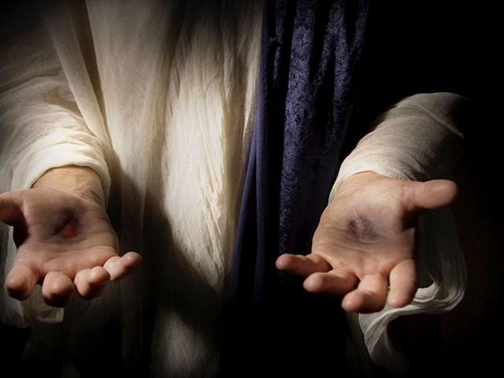
١ يوحنا ١
2 فإن الحياة أظهرت، وقد رأينا ونشهد ونخبركم بالحياة الأبدية التي كانت عند الآب وأظهرت لنا.

Slide 69
١ يوحنا ١ : ٣-٤
3 الذي رأيناه وسمعناه نخبركم به، لكي يكون لكم أيضاً شركة معنا، وأما شركتنا نحن فهي مع الآب ومع ابنه يسوع المسيح 4 ونكتب إليكم هذا لكي يكون فرحكم كاملاً.

Slide 70
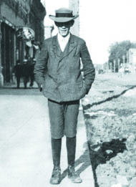
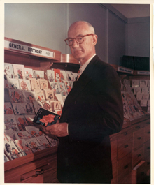
علّم يوحنا أن الله قد أظهر يسوع
291
292-
لقد فعل الله نفس الشيء عندما أرسل يسوع إلى العالم.
كان ذلك عندما خرجت كلمة الله من الأدراج
التي خلف المناضد ووضعت في خزانة العرض
ليشاهدها العالم كله،
ويتعامل معها ويعجب بها.
١ يوحنا ١
1 الذي كان من البدء، الذي سمعناه، الذي رأيناه بعيوننا، الذي شاهدناه، ولمسته أيدينا، من جهة كلمة الحياة 2 فإن الحياة أظهرت، وقد رأينا ونشهد ونخبركم بالحياة الأبدية التي كانت عند الآب وأظهرت لنا.
ج. س. هال
تبادل الإيضاحات 26 يونيو 2013
Notes:
إن حياة جيه. سي. هال، مؤسس شركة هالمارك للكروت، هي قصة حقيقية من الفقر إلى الثراء. ولد جيه. سي لوالدين فقيرين، وسرعان ما عيّن للعمل، معظمه في المبيعات، للمساعدة في الحفاظ على نفسه وعائلته. بدأ مع أخوته ببيع البطاقات البريدية في نورفولك، بولاية نبراسكا. لكن أعمال البطاقات البريدية لم تكن مزدهرة هناك. لذلك، مع استخدامه صندوقين من صناديق الأحذية، التي تحتوي على بطاقات بريدية، انتقل إلى ميسوري ليبدأ عملاً جديدًا. وكان مليئًا بالأفكار المبتكرة، فانتقل عمله من البطاقات البريدية إلى بطاقات التهنئة. وعندما احترق المتجر الذي كان يعمل فيه عام 1915، قام هو وأخوته باستثمار في أعمال النقش وابتدأوا في طباعة بطاقاتهم الخاصة.
لكنها لم تكن جودة البطاقات فقط هي التي نمت في هذا العمل. لقد كانت فكرة هال المبتكرة هي نقل البطاقات من خلف الكاونترات حيث يقوم الموظفون باختيار بطاقة "مناسبة" للعميل، إلى خزائن العرض في الخارج حيث يمكن للعملاء رؤيتها، والتعامل معها، والاعجاب بها.
وفي الوقت الذي توفي فيه عام 1982، كان هال قد حوّل صندوقي أحذية يحتويات بطاقات بريدية إلى شركة قيمتها مليارات الدولارات.
يقول موقع هالمارك على الويب، "لقد أخرجت شركة جيه. سي. هال بطاقات التهنئة من أدراج متاجر البيع بالتجزئة، ووضعتها في أماكن عرض تتيح للمتسوقين رؤية جميع خياراتهم، مما أدى إلى طريقة تسويق البطاقات بشكل مثير.
تطبيق:
لقد فعل الله نفس الشئ عندما أرسل يسوع المسيح إلى العالم. كان ذلك عندما تم نقل كلمة الحياة من خلف الكاونترات، وخارج الأدراج، ووضعها في خزانة العرض ليتمكن كل العالم من مشاهدتها، والتعامل معها، والاعجاب بها.
"اَلَّذِي كَانَ مِنَ ٱلْبَدْءِ، ٱلَّذِي سَمِعْنَاهُ، ٱلَّذِي رَأَيْنَاهُ بِعُيُونِنَا، ٱلَّذِي شَاهَدْنَاهُ، وَلَمَسَتْهُ أَيْدِينَا، مِنْ جِهَةِ كَلِمَةِ ٱلْحَيَاةِ. ٢ فَإِنَّ ٱلْحَيَاةَ أُظْهِرَتْ، وَقَدْ رَأَيْنَا وَنَشْهَدُ وَنُخْبِرُكُمْ بِٱلْحَيَاةِ ٱلْأَبَدِيَّةِ ٱلَّتِي كَانَتْ عِنْدَ ٱلْآبِ وَأُظْهِرَتْ لَنَا." (1 يوحنا 1: 1- 2).
- موقع التبادل التوضيحي.

Slide 71
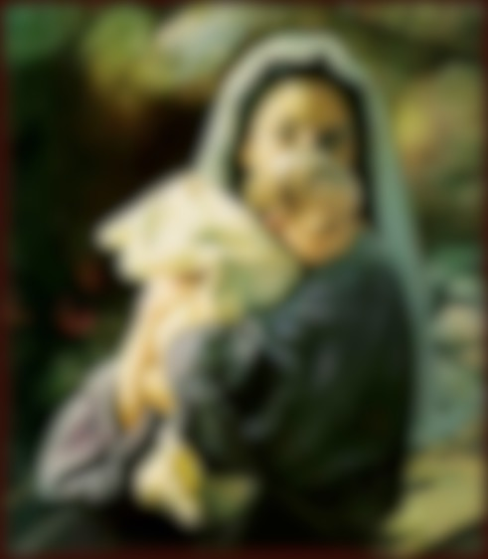
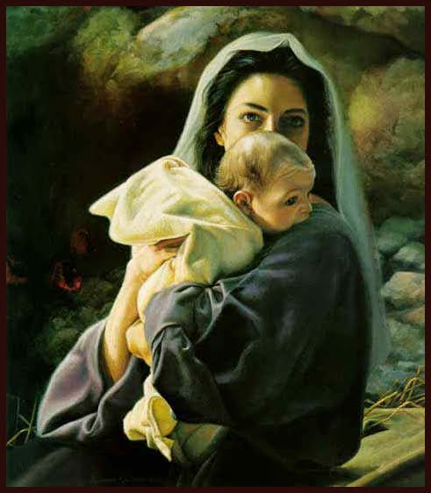
صار الله إنساناً

Slide 72
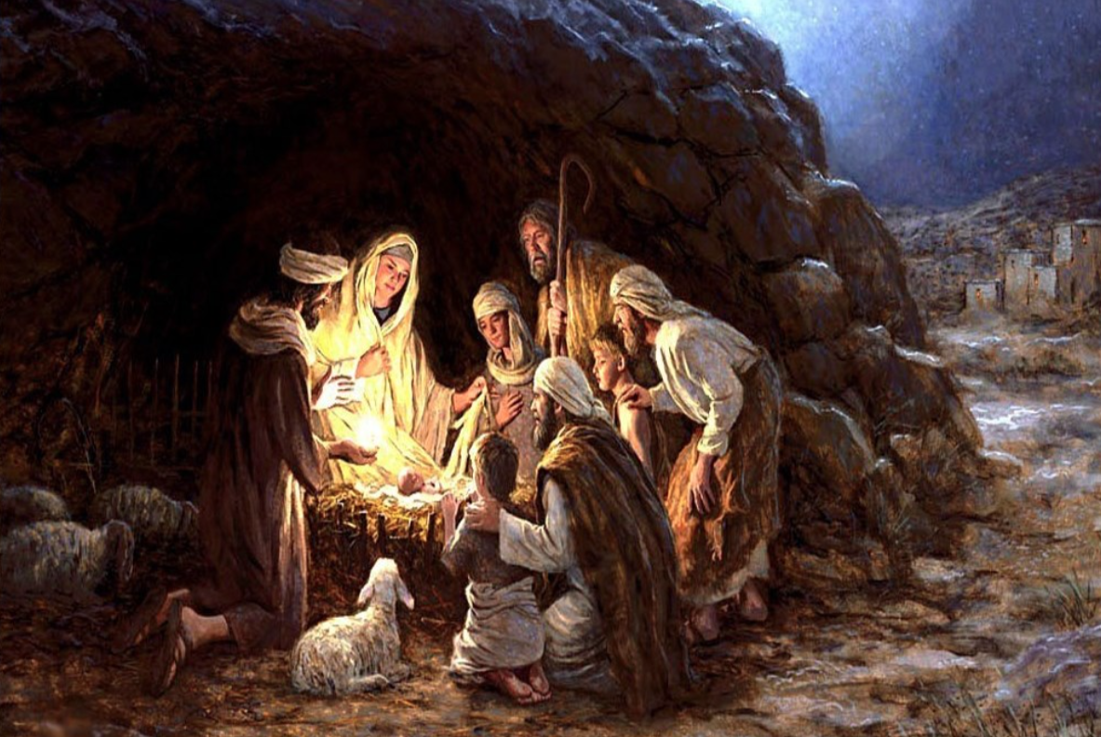
ميلاد السيد المسيح
Notes:
OPTIONAL (SKIP):
In 1994, two Americans answered an invitation from the Russian Department of Education to teach morals and ethics (based on biblical principles) in the public schools. They were invited to teach at prisons, businesses, the fire and police departments and a large orphanage. About 100 boys and girls who had been abandoned, abused, and left in the care of a government-run program were in the orphanage. They relate the following story in their own words:
"It was nearing the holiday season, 1994, time for our orphans to hear—for the first time—the traditional story of Christmas. We told them about Mary and Joseph arriving in Bethlehem. Finding no room in the inn, the couple went to a stable, where the baby Jesus was born and placed in a manger. Throughout the story, the children and orphanage staff sat in amazement as they listened. Some sat on the edges of their stools, trying to grasp every word.
Completing the story, we gave the children three small pieces of cardboard [for each] to make a crude manger. Each child was given a small paper square, cut from yellow napkins I had brought with me. No colored paper was available in the city. Following instructions, the children tore the paper and carefully laid strips in the manger for straw. Small squares of flannel, cut from a worn-out nightgown an American lady was throwing away as she left Russia, were used for the baby's blanket. A doll-like baby was cut from tan felt we had brought from the United States.
The orphans were busy assembling their manger as I walked among them to see if they needed any help. All went well until I got to one table where little Misha sat—he looked to be about 6 years old and had finished his project. As I looked at the little boy's manger, I was startled to see not one, but two babies in the manger. Quickly, I called for the translator to ask the lad why there were two babies in the manger. Crossing his arms in front of him and looking at his completed manger scene, the child began to repeat the story very seriously. For such a young boy, who had only heard the Christmas story once, he related the happenings accurately—until he came to the part where Mary put the baby Jesus in the manger.
Then Misha started to ad lib. He made up his own ending to the story as he said, "And when Maria laid the baby in the manger, Jesus looked at me and asked me if I had a place to stay. I told him I have no mamma and I have no papa, so I don't have any place to stay. Then Jesus told me I could stay with him. But I told him I couldn't, because I didn't have a gift to give him like everybody else did. But I wanted to stay with Jesus so much, so I thought about what I had that maybe I could use for a gift. I thought maybe if I kept him warm, that would be a good gift. So I asked Jesus, ‘If I keep you warm, will that be a good enough gift?' And Jesus told me, ‘If you keep me warm, that will be the best gift anybody ever gave me.’ So I got into the manger, and then Jesus looked at me and he told me I could stay with him—for always."
As little Misha finished his story, his eyes brimmed full of tears that splashed down his little cheeks. Putting his hand over his face, his head dropped to the table and his shoulders shook as he sobbed and sobbed. The little orphan had found someone who would never abandon nor abuse him, someone who would stay with him — FOR ALWAYS.
Few of us would fault little Misha for doing all he could to help save little Jesus. Yet the reality is that Jesus is the one who did all he could to save little you and me.
The makeshift crib of Christmas is incomplete without the cross of Calvary.

Slide 73
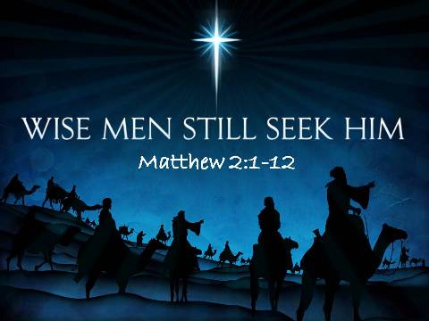
ما زال الحكماء يبحثون عنه
متى 2: 1-12
Notes:
سعى الحكماء إلى يسوع عند مجيئه الأول. لا يزال الحكماء يبحثون عنه اليوم.

Slide 74
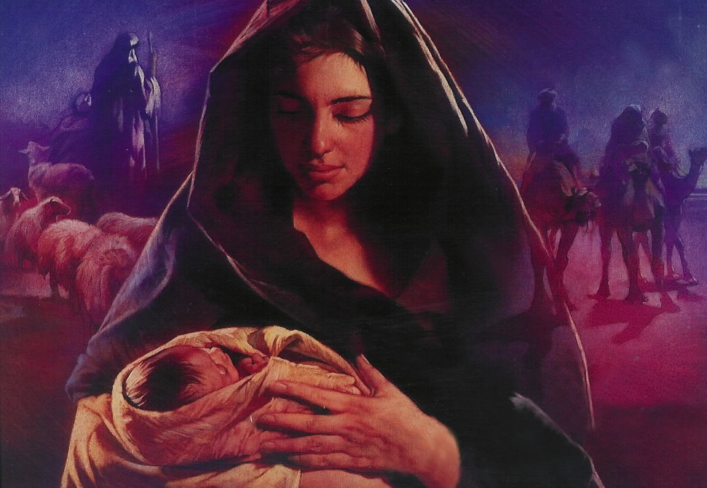
عبرانيين ٢ : ١٤
فإذ قد تشارك الأولاد في اللحم والدم اشترك هو أيضا كذلك فيهما.
لكي يبيد بالموت ذاك الذي له سلطان الموت، أي إبليس.
Notes:
Do you know why Jesus became a man? Why did God have to take on human flesh? Hebrews 2:14 tells us clearly…
We rightfully think of God becoming man at Christmas—a concept the theologians call the “incarnation.” This comes from the Latin in carne that literally means in flesh.
But how long will Jesus be a man “in flesh”? I’ll tell you—FOR ALWAYS!

Slide 75
١-أطع أوامر الله (١-٢).
  آمن ببشرية المسيح من أجل الشركة والفرح (١: ١-٤).
  اعتمد على يسوع (١: ٥-٢: ١٤).
١ يوحنا
Notes:
اتبع ما يقوله الرب حتى لا تضل (١ يوحنا ١–٢)

Slide 76

١ يوحنا ١ : ٥
وهذا هو الخبر الذي سمعناه منه ونخبركم به: إن الله نور وليس فيه ظلمة البتة.
النور
الظلمة

Slide 77

6 إن قلنا: إن لنا شركة معه وسلكنا في الظلمة، نكذب ولسنا نعمل الحق.
7 ولكن إن سلكنا في النور كما هو في النور، فلنا شركة بعضنا مع بعض، ودم يسوع المسيح ابنه يطهرنا من كل خطية.
7 ولكن إن سلكنا في النور كما هو في النور، فلنا شركة بعضنا مع بعض، ودم يسوع المسيح ابنه يطهرنا من كل خطية.
١ يوحنا ١ : ٦-٧

Slide 78
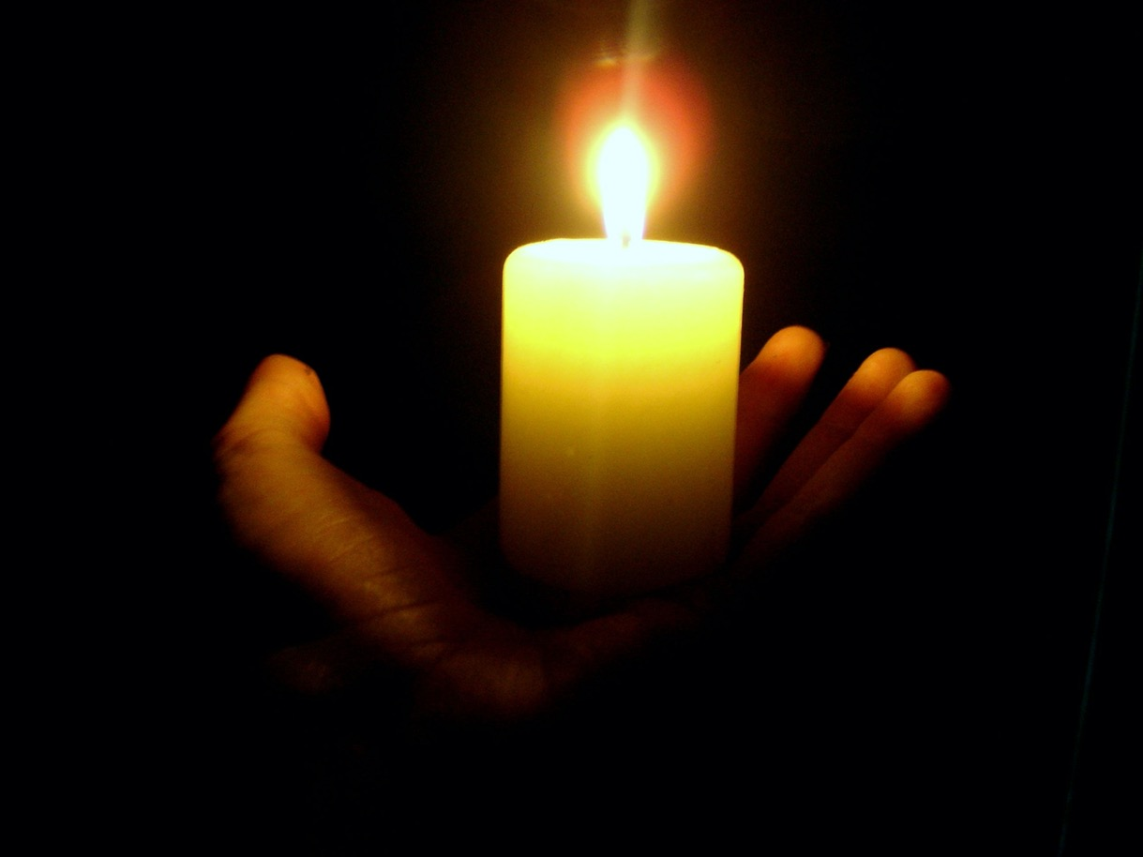
١ يوحنا ١ : ٨
8 إن قلنا: إنه ليس لنا خطية نضل أنفسنا وليس الحق فينا.
١ يوحنا ١ : ١٠
10 إن قلنا: إننا لم نخطئ نجعله كاذبا، وكلمته ليست فينا.

Slide 79

غفران الخطية في العهد القديم
121ب
قناة = العلاقة مع الله
(لا تتغير أبدًا)
الخطيئة
عائق = الشركة مع الله
(تعوقها الخطيئة)
الذبائح = الإعتراف بالخطية
(الخطية مغفورة لاستعادة الشركة
لكن العلاقة لم تكن مهددة أبداً)
Notes:
هل ما يزال لنا علاقة مع الله عندما نخطيء؟ نعم!
الخطية لا تعيق علاقتنا مع الله بل شركتنا معه.
لم تؤسس ذبائح العهد القديم علاقة مع الله بل بالحري استعادت الشركة مع الله.
Do we still have a relationship with God when we sin? Yes!
Sin does not hinder our relationship with God but our fellowship with Him.
OT sacrifices did not establish a relationship with God but rather they restored their fellowship with God
________
OS-03-Leviticus-14
OS-04-Num-29
OP-02-Lev-28
NS-23-1Jn-58
SA-03-Biblical Terms-9
SA-15-Inheritance-27

Slide 80
غفران الخطية في العهد الجديد
121ب
قناة = العلاقة مع الله
(لا تتغير أبدًا)
إن اعترفنا بخطايانا
فهو أمين وعادل
حتى يغفر لنا خطايانا
ويطهرنا من كل إثم.
(1 يوحنا 1: 9)
الخطيئة
عائق = الشركة مع الله
(تعوقها الخطيئة)
فداء المسيح = الأساس الإعتراف
بالخطية، (تغفر الخطية
لاستعادة الشركة
ولكن العلاقة لم
تتعرض أبداً للتهديد).
Notes:
هل ما يزال لنا علاقة مع الله عندما نخطيء؟ نعم!
الخطية لا تعيق علاقتنا مع الله بل شركتنا معه.
لم تؤسس ذبائح العهد القديم علاقة مع الله بل بالحري استعادت الشركة مع الله.

Slide 81
Slides on
1 يوحنا 2

Slide 82
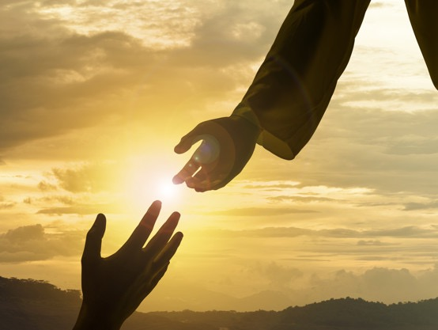
١ يوحنا ٢ : ١
يا أولادي أكتب إليكم هذا لكي لا تخطئوا، وإن أخطأ أحد فلنا شفيع عند الآب، يسوع المسيح البار.

Slide 83
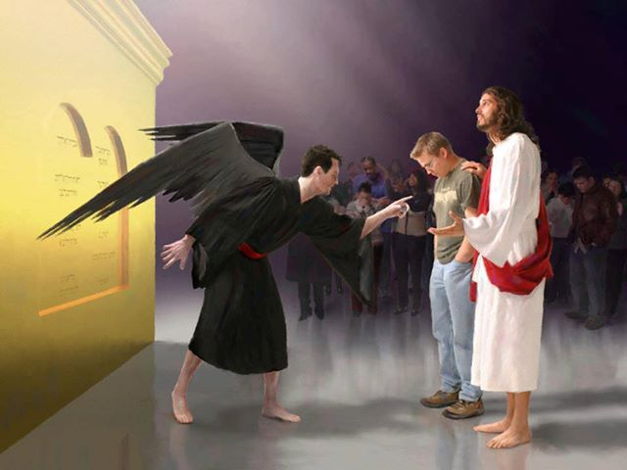
من هو الذي يدين؟ المسيح هو الذي مات
بل بالحري قام أيضاً الذي هو أيضا عن يمين الله
الذي أيضا يشفع فينا.
رومية 8: 34

Slide 84
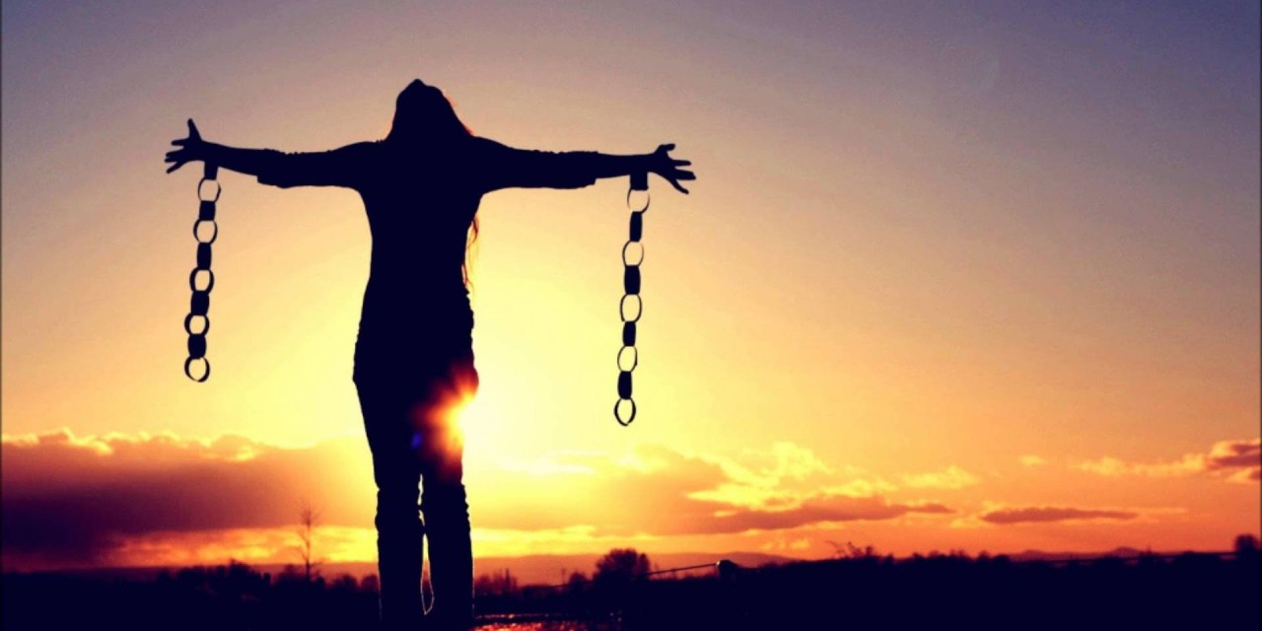
١ يوحنا ٢
2 وهو كفارة لخطايانا، ليس لخطايانا فقط، بل لخطايا كل العالم أيضاً.

Slide 85
١-أطع أوامر الله (١-٢).
  آمن ببشرية المسيح من أجل الشركة والفرح (١: ١-٤).
  اعتمد على يسوع (١: ٥-٢: ١٤).
  تجنب عائقين أمام الطاعة لمحاربة الغنوسية المبكرة
  (٢: ١٥-٢٩).
يوحنا الأولى
Notes:
اتبع ما يقوله الرب حتى لا تضل (١ يوحنا ١–٢)

Slide 86
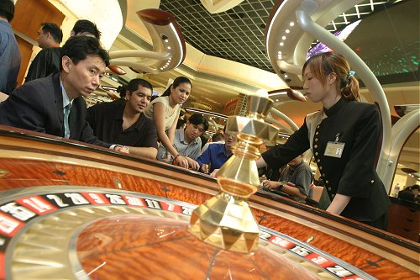
١ يوحنا ٢ : ١٥
لا تحبوا العالم
Notes:
One of those hindrances to obedience is worldliness—wanting to be more pleasing to the world than to God.

Slide 87
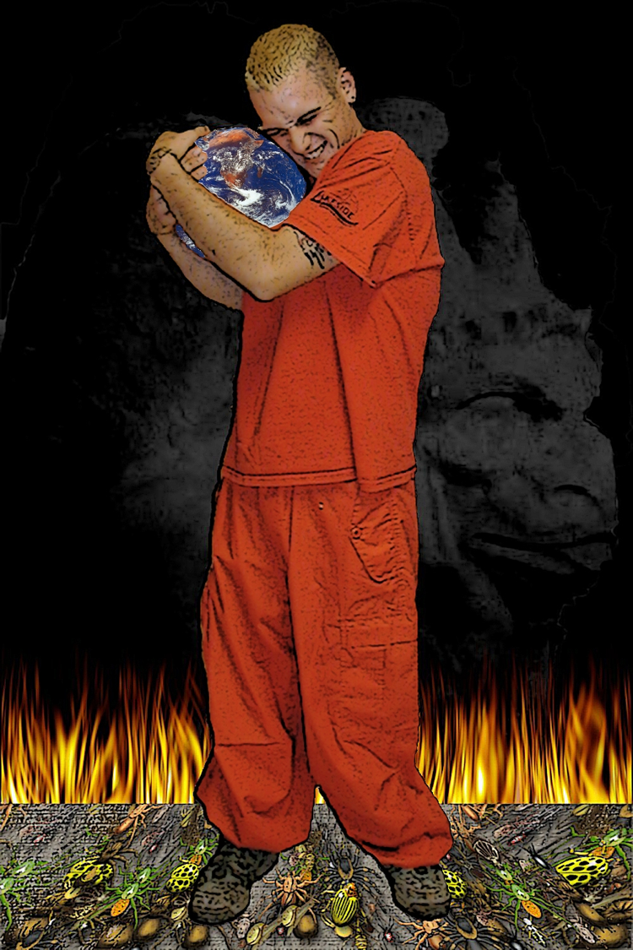
١ يوحنا ٢ : ١٥
لا تحبوا العالم ولا الأشياء التي في العالم. إن أحب أحد العالم فليست فيه محبة الآب.
Notes:
John gives several reasons not to love the world.

Slide 88
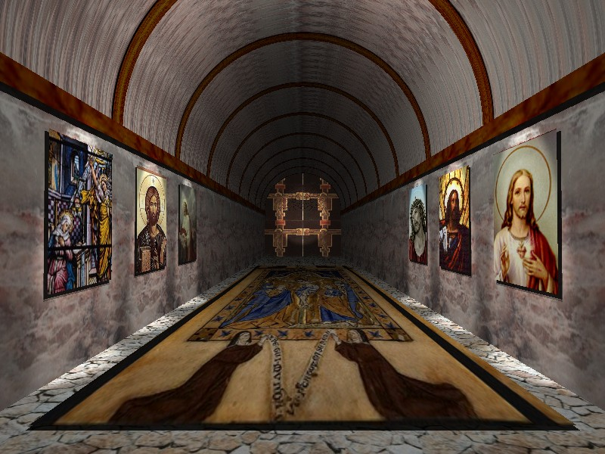
١ يوحنا ٢ : ١٦-١٧
16 لأن كل ما في العالم: شهوة الجسد، وشهوة العيون، وتعظم المعيشة، ليس من الآب بل من العالم.
17 والعالم يمضي وشهوته، وأما الذي يصنع مشيئة الله فيثبت إلى الأبد.
Notes:
One key reason not to love the is because the world is just temporary!

Slide 89
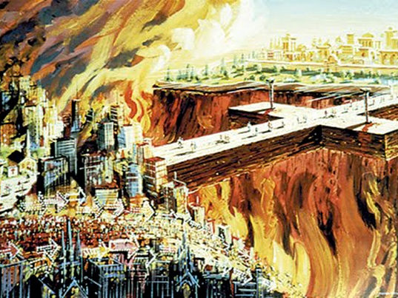
والعالم يمضي
وشهوته
١ يوحنا ٢ : ١٦
Notes:
Think of it—every building will be destroyed, every physical thing that we pour so much of our time and effort into will eventually be ruined or thrown away.

Slide 90


أمور العالم
مقارنة بعض مقاطع رئيسية
العالم
(1 يو 2 : 15 - 16)
مصدر
الإغواء
حواء
(تكوين 3)
المسيح
(مت 4, لو 4)
شهوة الجسد
شهوات جسدية شريرة
* الجنس خارج الزواج
* الشراهة
* الخ
جيدة للأكل
حجارة إلى خبز
شهوة العيون
الجشع, الطمع
(الوصية العاشرة)
بهجة للعيون
امتلاك الممالك
تعظم المعيشة
الكبرياء والتباهي بـِ :
* الوظيفة
* المكانة
* الإمتيازات العالمية
* الخ
شهية للنظر
مدح الناس
(رمي نفسه من الهيكل)
Notes:
The same three motivations for Eve to sin faced Jesus in the wilderness and are listed by John's epistle as basic sources of temptation.
__________
OS-01-Gen1-3-slide206
NS-01-Matt1-12-slide308
NS-03-Luke1-12-slide241
NS-23-1John-90

Slide 91
تجنب عائقين أمام الطاعة لمحاربة الغنوسية المبكرة (2: 15-29)
الدنيوية
(2: 15- 17)
التضليل
(2: 18- 29)
Notes:
كيف يتم خداعنا؟ إن ما هو ضد يسوع يخدعنا ويجعلنا نعتقد أنه حقيقي ومفيد.

Slide 92

18 أيها الأولاد هي الساعة الأخيرة.
وكما سمعتم أن ضد المسيح يأتي
قد صار الآن أضداد للمسيح كثيرون.
من هنا نعلم أنها الساعة الأخيرة.
19 منا خرجوا لكنهم لم يكونوا منا
لأنهم لو كانوا منا لبقوا معنا.
لكن ليظهروا أنهم ليسوا جميعهم منا.
(1 يوحنا 2: 18- 19).
Notes:
Does this mean that every person who leaves his church is antichrist? No, as some us sheep just go astray. He simply says that people opposing Jesus typically cannot last within the church. They eventually leave, especially if the church teaches the truth.

Slide 93
ما علاقة مسحة الروح القدس بالسكنى؟
مواضيع جدلية حول سكنى الروح القدس
Notes:
NS-23-1 John-50
HS-04-Sealing, Indwelling-48

Slide 94
مسحة الروح
Xvi
H
20 وأما أنتم فلكم مسحة من القدوس
وتعلمون كل شيء.
27 وأما أنتم فالمسحة التي أخذتموها منه ثابتة فيكم
ولا حاجة بكم إلى أن يعلمكم أحد
بل كما تعلمكم هذه المسحة عينها عن كل شيء
وهي حق وليست كذباً
كما علمتكم تثبتون فيه.
(1 يوحنا 2: 20، 27).
Notes:
NS-23-1 يوحنا-52
HS-04-Sealing, Indwelling-50

Slide 95
رايري يكتب عن المسحة
xvi
H
يكمن الفرق بين المسحة والسكنى
في غرضيهما المتميزين.
فالسكنى تأتي بحضور الله إلى حياة المؤمن.
أما المسحة فبقدر ما يتعلق الأمر بالمؤمن،
فهي لكي يتعلم (1 يوحنا 2: 20، 27).
في الواقع
يبدو أن هذا هو الغرض الوحيد المحدد
في حالة المؤمن.
Notes:
NS-23-1 يوحنا-53
HS-04-Sealing, Indwelling-51

Slide 96
رايري يكتب عن المسحة
xvi
H
يبدو أن الفرق بين المسحة والسكنى يكمن في غرضيهما المتميزين، فالسكنى يجلب حضور الله في حياة المؤمن، أما المسحة بالنسبة للمؤمن فهي لكي يتعلم (1 يو 2: 20، 27)، في الواقع يبدو أن هذا هو الهدف الوحيد المحدد في حالة المؤمن.
Notes:
NS-23-1 يوحنا-53
HS-04-Sealing, Indwelling-51

Slide 97
رايري يكتب عن المسحة
xvi
H
ومع ذلك إذا جاز للمرء أن يستخدم مثال مسحة المسيح (لو 4: 18؛ أع 4: 27؛ 10: 38؛ عب 1: 9) وكهنة العهد القديم (خر 30: 32-33؛ قارن "... ملوك 1 صم 10: 1؛ زك 4: 14) ثم يظهر غرض آخر وهو الخدمة. ولكن الإختبار الكامل للمسحة يعتمد على الإمتلاء بالروح
(رايري، الروح القدس، 73)
Notes:
NS-23-1 يوحنا-54
HS-04-Sealing, Indwelling-52

Slide 98

الآية المفتاحية
290
غرض يوحنا الرئيسي في الكتابة
26 كتبت إليكم هذا عن الذين يضلونكم 27 وأما أنتم فالمسحة التي أخذتموها منه ثابتة فيكم، ولا حاجة بكم إلى أن يعلمكم أحد، بل كما تعلمكم هذه المسحة عينها عن كل شيء، وهي حق وليست كذباً كما علمتكم تثبتون فيه 28 والآن أيها الأولاد اثبتوا فيه، حتى إذا أظهر يكون لنا ثقة، ولا نخجل منه في مجيئه.
(١ يوحنا ٢٦ - ٢٨ )

Slide 99
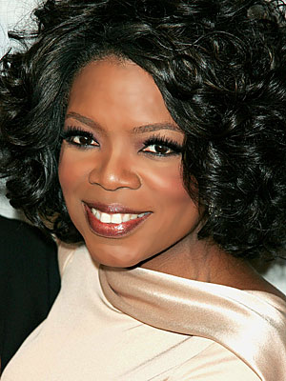
تأثير أوبرا وينفري
22 مليون مشاهد
كل يوم!
اختيرت كأكثر المشاهير
تأثيرًا لعامين على التوالي
(2012-2013)
Notes:
معظم الغنوصيين يشبهون المعلمين الكذبة من بينهم أوبرا وينفري، التي تُصنّف باستمرار كواحدة من أكثر النساء تأثيرًا في العالم.

Slide 100
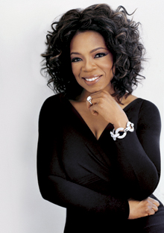
أوبرا تقود الملايين إلى الضلال
كل ذلك إلهي
قلبي مفتوح لكم...
الكون غير مهتم
بصراعاتكم،
وآلامكم،
وأحزانكم...
قلبي مفتوح ليجد التدفق،
التدفق، التدفق،
التدفق الذي هو حياتي.
Notes:
تتحدث أوبرا عن نوع من الأشياء الغامضة فيكون من الصعب دحضها.
أنظر:
https://www.youtube.com/watch?v=oq6ejJqpOTs
أنظر أيضًا:
http://www.jesus-is-savior.com/Wolves/oprah-fool.htm
حيث تنكر أن المسيح هو الطريق الوحيد إلى الله.

Slide 101
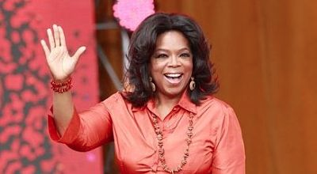
أوبرا تقود الملايين إلى الضلال
أنا لا أتحدث عن الدين، أنا مسيحية، هذا هو إيماني.
أنا لا أطلب منكم أن تكونوا مسيحيين.
إذا أردتم أن تكونوا أحد هؤلاء بإمكاني أن أوضح لكم كيف.
ولكن هذا ليس مطلوباً، لدي احترام لجميع المعتقدات.
جميع المعتقدات، لكن ما أتحدث عنه ليس الإيمان أو الدين.
قالت وينفري: أنا أتحدث عن الروحانية.
Notes:
يدعي العديد من المعلمين الكذبة أنهم مسيحيون ثم يعيدون النظر في ذلك. القضية الرئيسية هي يسوع – "الفيل في الغرفة" الذي نادرًا ما يتناقشون بخصوصه – بالتأكيد ليس موته وقيامته وعودته.
أوبرا وينفري: "أنا مسيحية"
الساعة 2:20 مساء بتوقيت شرق الولايات المتحدة 26/04/2012 جينيفر ليكلير
http://www.charismanews.com/us/33290-oprah-winfrey-i-am-a-christian

Slide 102
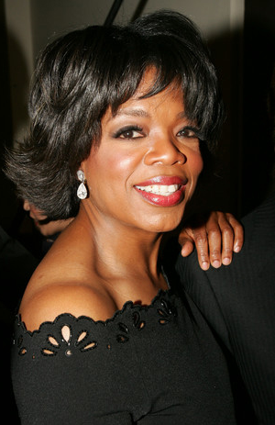
أوبرا تقود الملايين إلى الضلال
أحدهم علق عليها...
"خذي بضع دقائق وتخيلي ديانة لم يأتِ فيها يسوع
ليموت على الصليب، حيث لا توجد سماء، ولا جحيم،
ولا خطيئة، ولا خلاص، ولا عقيدة، حيث تكون جميع المسارات الروحية في العالم صالحة بنفس المقدار
وحيث يوجد الله فيكِ وفي كل شيء آخر ترينه.
تلك هي ديانة أوبرا وينفري.
هو أيضاً العصر الجديد أو الدين العالمي الواحد
الذي يحاول العديد من المعلمين الروحيين الآخرين
في جميع أنحاء العالم أن يحصدوا ثماره."
Notes:
Oprah Winfrey: Jesus Did Not Come To Die On The Cross
http://www.curezone.com/forums/am.asp?i=1862458

Slide 103
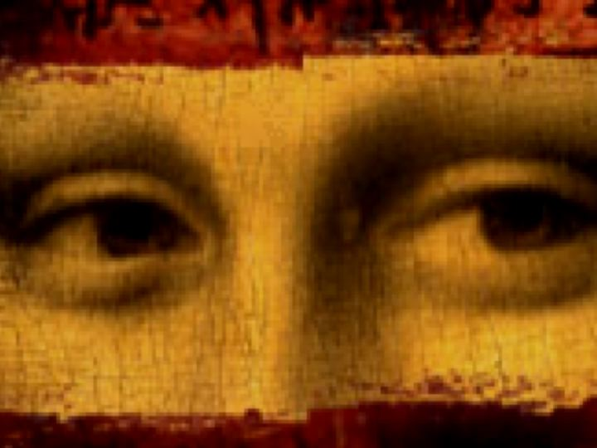
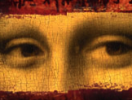
الأخطاء التفسيرية الكتابية
Notes:
Our final part about Brown's errors concerns his views of Bible texts themselves.

Slide 104

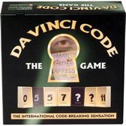



44 لغة
295أ
Notes:
DVC books and games flood the market. A computer game was also planned for release in May 2006.

Slide 105
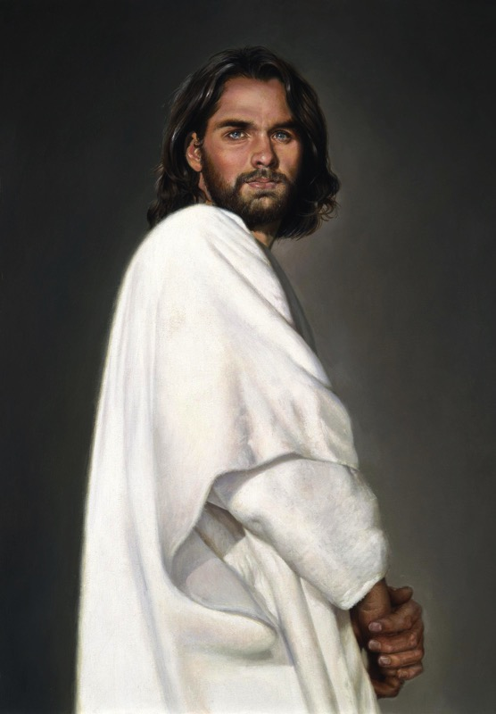
من هو يسوع المسيح بالحقيقة؟
براون
الكتاب المقدس
الله الإنسان
إنسان فقط
Notes:
Now let's turn our attention away from historical inaccuracies about the canon to the early view of Jesus himself.
______________
NS-04-Luke1-12—slide 53
NS-23-1John-105
TH-06Da Vinci Code-68

Slide 106

رؤية براون ليسوع من خلال المؤرخ لي تيبينج...
عزيزي
أعلن تيبينغ أنه حتى 325 م كان أتباع يسوع ينظرون إلى يسوع باعتباره نبياً فانياً... رجلاً عظيماً وقوياً ولكنه رغم ذلك إنسان فانٍ صوفي
أليس ابن الله؟ صحيح: قال تيبينغ تم اقتراح تأسيس يسوع باعتباره ابن الله رسمياً والتصويت عليه من قبل مجمع نيقية.
شيفرة دافنشي، 197
Notes:
The deception is placed in the voice of a so-called historian.
______________
NS-04-Luke1-12—slide 54
NS-23-1John-106
TH-06Da Vinci Code-69

Slide 107

هل الكتاب المقدس ذو مصداقية؟
295ح
يتهم براون عبر فم المؤرخ لي تيبينج...
الكتاب المقدس هو نتاج الإنسان يا عزيزتي وليس الله... لقد تطور من خلال عدد لا يحصى من الترجمات والإضافات والتنقيحات. ولم يكن للتاريخ مطلقاً نسخة نهائية من الكتاب.
شيفرة دافنشي، 195
Notes:
We are led to believe that some versions of the Bible have differing numbers of books--and that the fact that the Bible has been translated into more languages than any other book makes it suspect. No, this is a sign of worldwide recognition of it as the Word of God.

Slide 108

إن القول بأن كتاب دان براون يدور حول المسيحية هو مثل القول بأن كتاب العثور على نيمو يدور حول الأحياء البحرية.
لدينا من الأدلة التي تشير إلى أن يسوع كان متزوجاً من مريم المجدلية نفس القدر الذي لدينا من حديث سمكة المهرج.
كينيث بوا وجون آلان ترنر، الإنجيل وفقاً لشفرة دافنشي
Notes:
Well said. Biblical biologists will agree.

Slide 109
كيف يمكنك…
١ يوحنا
أحب الآخرين
(٣: ١-٥: ٣)
أطع أوامر الله
(١-٢)
تجنب
الضلال
…في التعاليم الباطلة؟
Notes:
What should you do to keep consistent amidst so many lies about God?
Don’t hold back in any area from doing what God wants you to do.

Slide 110
Slides on
1 يوحنا 3

Slide 111
٢- أحب الآخرين (٣: ١-٥: ٣)
  لا تخطئ (٣: ١-١٠)
١ يوحنا
Notes:
عِش لأشخاص آخرين بدلًا من أن تحيا لنفسك ، وهي سمة أساسية من سمات التعليم الخاطئ (٣: ١-٥: ٣ معاد ذكرها).

Slide 112

١ يوحنا ٣ : ١-٣
1 أنظروا أية محبة أعطانا الآب حتى ندعى أولاد الله، من أجل هذا لا يعرفنا العالم، لأنه لا يعرفه 2 أيها الأحباء الآن نحن أولاد الله، ولم يظهر بعد ماذا سنكون، ولكن نعلم أنه إذا أظهر نكون مثله، لأننا سنراه كما هو 3 وكل من عنده هذا الرجاء به، يطهر نفسه كما هو طاهر.

Slide 113
كم يمكن للمؤمن أن يُخطئ؟
(1 يوحنا 3: 4)
الترجمة العربية المبسّطة
كل من يفعل الخطية يكسر شريعة الله لأن الخطية هي كسر للشريعة.
مُطلق
ترجمة سميث وفاندايك
كل من يفعل الخطية يفعل التعدي أيضاً والخطية هي التعدي
مُعتاد
كلا الترجمتين
ممكنتان في النص اليوناني.
ومع ذلك،
أليس تعدياً على الناموس أن نخطئ
ولو مرة واحدة؟

Slide 114
كم يمكن للمؤمن أن يُخطئ؟
(1 يوحنا 3: 6)
الترجمة العربية المبسّطة
كل من يثبت في المسيح لا يستمر في الخطية، أما من يستمر في الخطية، فذلك لم ير المسيح ولم يعرفه.
مُعتاد
ترجمة سميث وفاندايك
كل من يثبت فيه لا يخطئ، كل من يخطئ لم يبصره ولا عرفه.
مُطلق

Slide 115
تتباين كل من
الترجمات الأربع السابقة
في تقديم الآيتين 4، 6.
تُعطي الترجمات (NLT) ،(NAU) ، (NET)،
المعنى المعتاد للأية رقم 6.
باستثناء الترجمة (NIV)
التي تقول: من يفعل الخطية فهو من إبليس ...
النقطة الأساسية:
نحن نخطئ عندما نتبع
الشيطان بدلاً من الله.

Slide 116
٢- أحب الآخرين (٣: ١-٥: ٣).
  لا تخطئ (٣: ١-١٠)
  لا تكره المؤمنين (٣: ١١-١٥)
١ يوحنا
Notes:
عِش لأشخاص آخرين بدلًا من أن تحيا لنفسك ، وهي سمة أساسية من سمات التعليم الخاطئ (٣: ١-٥: ٣ معاد ذكرها).

Slide 117

١ يوحنا ٣ : ١١
لأن هذا هو الخبر الذي سمعتموه من البدء: أن يحب بعضنا بعضاً.

Slide 118

كره الناس
من الشيطان.
"الظلام
لا يمكنه أن يطرد
الظلام.
النور وحده يستطيع أن يفعل ذلك.
الكراهية
لا يمكنها أن تطرد
الكراهية.
المحبة وحدها تستطيع أن تفعل ذلك.
- القس مارتن لوثر كنج، الإبن -

Slide 119
٢- أحب الآخرين (٣: ١-٥: ٣).
  لا تخطئ (٣: ١-١٠)
  لا تكره المؤمنين (٣: ١١-١٥)
  أظهر الرحمة (٣: ١٦-٢٠)
١ يوحنا
Notes:
عِش لأشخاص آخرين بدلًا من أن تحيا لنفسك ، وهي سمة أساسية من سمات التعليم الخاطئ (٣: ١-٥: ٣ معاد ذكرها).

Slide 120
١ يوحنا ٣ : ١٦-١٧
16 بهذا قد عرفنا المحبة: أن ذاك وضع نفسه لأجلنا، فنحن ينبغي لنا أن نضع نفوسنا لأجل الإخوة 17 وأما من كان له معيشة العالم، ونظر أخاه محتاجاً وأغلق أحشاءه عنه، فكيف تثبت محبة الله فيه؟

Slide 121
١ يوحنا ٣ : ١٨-٢٠
18 يا أولادي لا نحب بالكلام ولا باللسان، بل بالعمل والحق 19 وبهذا نعرف أننا من الحق ونسكن قلوبنا قدامه 20 لأنه إن لامتنا قلوبنا فالله أعظم من قلوبنا، ويعلم كل شيء.

Slide 122
٢- أحب الآخرين (٣: ١-٥: ٣).
  لا تخطئ (٣: ١-١٠)
  لا تكره المؤمنين (٣: ١١-١٥)
  أظهر الرحمة (٣: ١٦-٢٠)
  كن واثقاً أمام الله (٣: ٢١-٢٤)
١ يوحنا
Notes:
عِش لأشخاص آخرين بدلًا من أن تحيا لنفسك ، وهي سمة أساسية من سمات التعليم الخاطئ (٣: ١-٥: ٣ معاد ذكرها).

Slide 123

١ يوحنا ٣ : ٢١
أيها الأحباء إن لم تلمنا قلوبنا، فلنا ثقة من نحو الله.

Slide 124

١ يوحنا ٣ : ٢٢
22 ومهما سألنا ننال منه لأننا نحفظ وصاياه، ونعمل الأعمال المرضية أمامه.

Slide 125
١ يوحنا ٣ : ٢٣-٢٤
23 وهذه هي وصيته: أن نؤمن باسم ابنه يسوع المسيح، ونحب بعضنا بعضاً كما أعطانا وصية.
24 ومن يحفظ وصاياه يثبت فيه وهو فيه، وبهذا نعرف أنه يثبت فينا: من الروح الذي أعطانا.

Slide 126
Slides on
1 يوحنا 4

Slide 127
٢- أحب الآخرين (٣: ١-٥: ٣).
  لا تخطئ (٣: ١-١٠)
  لا تكره المؤمنين (٣: ١١-١٥)
  أظهر الرحمة (٣: ١٦-٢٠)
  كن واثقاً أمام الله (٣: ٢١-٢٤)
  أطع التعليم الرسولي (٤: ١-٦)
١ يوحنا
Notes:
عِش لأشخاص آخرين بدلًا من أن تحيا لنفسك ، وهي سمة أساسية من سمات التعليم الخاطئ (٣: ١-٥: ٣ معاد ذكرها).

Slide 128

١ يوحنا ٤
1 أيها الأحباء لا تصدقوا كل روح.

Slide 129
١ يوحنا ٤ : ١-٢
1 أيها الأحباء لا تصدقوا كل روح، بل امتحنوا الأرواح: هل هي من الله؟ لأن أنبياء كذبة كثيرين قد خرجوا إلى العالم 2 بهذا تعرفون روح الله: كل روح يعترف بيسوع المسيح أنه قد جاء في الجسد فهو من الله.

Slide 130
١ يوحنا ٤ : ٣
وكل روح لا يعترف بيسوع المسيح، أنه قد جاء في الجسد فليس من الله، وهذا هو روح ضد المسيح الذي سمعتم أنه يأتي، والآن هو في العالم.

Slide 131
١ يوحنا ٤ : ٤-٥
4 أنتم من الله أيها الأولاد، وقد غلبتموهم لأن الذي فيكم أعظم من الذي في العالم 5 هم من العالم من أجل ذلك يتكلمون من العالم، والعالم يسمع لهم.

Slide 132
١ يوحنا ٤ : ٦
نحن من الله فمن يعرف الله يسمع لنا، ومن ليس من الله لا يسمع لنا، من هذا نعرف روح الحق وروح الضلال.

Slide 133
٢- أحب الآخرين (٣: ١-٥: ٣).
  لا تخطئ (٣: ١-١٠)
  لا تكره المؤمنين (٣: ١١-١٥)
  أظهر الرحمة (٣: ١٦-٢٠)
  كن واثقاً أمام الله (٣: ٢١-٢٤)
  أطع التعليم الرسولي (٤: ١-٦)
  ارعَ المؤمنين (٤: ٧-٢١)
١ يوحنا
Notes:
عِش لأشخاص آخرين بدلًا من أن تحيا لنفسك ، وهي سمة أساسية من سمات التعليم الخاطئ (٣: ١-٥: ٣ معاد ذكرها).

Slide 134

١ يوحنا ٤ : ٧-٨
7 أيها الأحباء لنحب بعضنا بعضاً، لأن المحبة هي من الله، وكل من يحب فقد ولد من الله ويعرف الله.
8 ومن لا يحب لم يعرف الله، لأن الله محبة.

Slide 135

نحن نحبه لأنه هو أحبنا
أولاً
1 يوحنا ٤ : ١٩

Slide 136
Slides on
1 يوحنا 5

Slide 137
٢- أحب الآخرين (٣: ١-٥: ٣).
  لا تخطئ (٣: ١-١٠)
  لا تكره المؤمنين (٣: ١١-١٥)
  أظهر الرحمة (٣: ١٦-٢٠)
  كن واثقاً أمام الله (٣: ٢١-٢٤)
  أطع التعليم الرسولي (٤: ١-٦)
  ارعَ المؤمنين (٤: ٧-٢١)
  أطِع وصايا الله (٥: ١-٣)
١ يوحنا
Notes:
عِش لأشخاص آخرين بدلًا من أن تحيا لنفسك ، وهي سمة أساسية من سمات التعليم الخاطئ (٣: ١-٥: ٣ معاد ذكرها).

Slide 138

١ يوحنا ٥ : ١-٣
1 كل من يؤمن أن يسوع هو المسيح فقد ولد من الله، وكل من يحب الوالد يحب المولود منه أيضاً 2 بهذا نعرف أننا نحب أولاد الله: إذا أحببنا الله وحفظنا وصاياه 3 فإن هذه هي محبة الله: أن نحفظ وصاياه ووصاياه ليست ثقيلة.

Slide 139
كيف يمكنك…
1 يوحنا
أحب الآخرين
(٣: ١-٥: ٣)
أطع أوامر الله
(١-٢)
تجنب
الضلال
اعلم أن الطاعة تنتج ما تحتاجه حقاً
(٥: ٤-٢١)
…في التعاليم الباطلة؟
Notes:
What should you do to keep consistent amidst so many lies about God?
Don’t hold back in any area from doing what God wants you to do.

Slide 140

- فرنسيس تشان -
يقول الكتاب المقدس أنه عندما نطيع
وصايا الله، فنحن ننتفع.
أعتقد أننا نفترض بشكل طبيعي
أننا إذا بحثنا عن مصالحنا واهتماماتنا الخاصة، فسنكون سعداء.
لكن الأشخاص الذين يضحون من أجل الآخرين سيخبرونك
أن مواسم العطاء
هي أعظم مكافأة في حياتهم.

Slide 141
مميزات الطاعة
٣- اعلم أن الطاعة تنتج ما تحتاجه حقاً (٥: ٤-٢١)
النصر على العالم (٥: ٤-٥)
١ يوحنا
Notes:
عندما تفعل ما يقوله الله ، تحصل على احتياجاتك الحقيقية (٥: ٤-٢١ مرة أخرى).

Slide 142
١ يوحنا ٥ : ٤-٥
4 لأن كل من ولد من الله يغلب العالم، وهذه هي الغلبة التي تغلب العالم: إيماننا 5 من هو الذي يغلب العالم، إلا الذي يؤمن أن يسوع هو ابن الله؟

Slide 143
مميزات الطاعة
٣- اعلم أن الطاعة تنتج ما تحتاجه حقاً (٥: ٤-٢١).
النصر على العالم (٥: ٤-٥)
تأكيد الخلاص (٥: ٦-١٣)
١ يوحنا
Notes:
عندما تفعل ما يقوله الله ، تحصل على احتياجاتك الحقيقية (٥: ٤-٢١ مرة أخرى).

Slide 144

الإختطاف

Slide 145

الإختطاف
الإختطاف
16 لأن الرب نفسه بهتاف، بصوت رئيس ملائكة وبوق الله، سوف ينزل من السماء، والأموات في المسيح سيقومون أولاً 17 ثم نحن الأحياء الباقين سنخطف جميعاً معهم في السحب، لملاقاة الرب في الهواء، وهكذا نكون كل حين مع الرب 18 لذلك عزوا بعضكم بعضا بهذا الكلام.(1 تس 4: 16-18)

Slide 146

Notes:
Would you like be assured that you have the gift of eternal life and will be with Jesus “for always”? John, the last surviving friend of Jesus, gave us this promise…

Slide 147

عطية الله (1 يوحنا 5: 11- 13).
11 وهذه هي الشهادة: أن الله أعطانا حياة أبدية
وهذه الحياة هي في ابنه.
12 من له الابن فله الحياة
ومن ليس له ابن الله فليست له الحياة.
13 كتبت هذا إليكم أنتم المؤمنين باسم ابن الله
لكي تعلموا أن لكم حياة أبدية
ولكي تؤمنوا باسم ابن الله.
Notes:
هل لديك الإبن؟ ثم ماذا لديك؟ حياة! الحياة الأبدية؟
هل آمنت بالإبن؟ إذن يمكنك أن تعرف أنه لديك حياة أبدية – ليس أمنية في الحياة الأبدية، ولا رجاء في الحياة الأبدية، ولا عمل من أجل الحياة الأبدية، ولكن تعرف أنه لديك حياة أبدية.
لذا فالسؤال في عيد الميلاد هذا هو ما إذا كان لديك الإبن. هو يدعوك إلى مذوذه، لنثق به ونكون معه "إلى الأبد."

Slide 148

صلاة
يا يسوع، أشكرك على الوعد بالحياة الأبدية من خلال الثقة البسيطة بك. أنا أثق بك الآن لأنك بالفعل من قلت أنك – ابن الله – وأشكرك بالإيمان لأنك منحتني الحياة الأبدية. آمين."
Notes:
If you haven’t done this before, pray with me now…
PRAY
If you trusted Jesus by praying that prayer, God says that you now have eternal life! You have begun the most amazing adventure you will ever know.

Slide 149

الضمان الأبدي
61
Notes:
Eternal security refers to the teaching that since salvation comes by grace through faith, it must be permanent. Thus, "once saved, always saved" depends not on human faithfulness but on divine faithfulness to keep his promise of granting eternal life to all who believe. Since believers have eternal life while yet in the flesh in this life, it must indeed last into eternity and cannot be lost.
_______________
Common-462
OS-14-2Chron-293
NS-23-1John-149

Slide 150

سحتقر
البعض الضمان
إن تعليمي عن الضمان الأبدي، المعروف أيضاً أنه إذا خلص الشخص فهو مخلص للأبد أو ثبات القديسين ، هو أفضل كذبة ابتكرتها على الإطلاق ضد الحق. هناك فرص إذا كنت مثل الأكثرية ، فسوف أخدعك وأعيد التقاطك أنت أيضاً.
Notes:
Some teachers imagine that the security of the believer is a doctrine of deception. They also assume that security is the same as perseverance, which remains unproven. All believers are still in their mortal bodies and thus fall short of God's requirements, so their degree of faithfulness or continued belief is one of degree on a spectrum. Otherwise, God would have to draw a line to say that we have denied Jesus too much to have been saved or else we lose our salvation.
__________
Common-463
NS-23-1John-150
SA-14-Eternal Security-46

Slide 151

Some Despise Security
يمكنك الوثوق بي أنا معلم الضمان الأبدي
Notes:
Teachers who take God at his word to preserve the salvation of those saved are often looked at with suspicion!
__________
Common-464
NS-23-1John-151
SA-14-Eternal Security-47

Slide 152

Eternal Security
296a
الأبدي
الضمان
الخلاص مرة، هو الخلاص دائماً

Slide 153
تمييز المصطلحات
67
 | الضمان الأبدي | تأكيد الخلاص
المعنى الأساسي | الخلاص من عقوبة الخطية إلى الأبد ( خلاص مرة، خلاص للأبد) | معرفة أننا خلصنا من عقوبة الخطية للأبد
التعريف | عمل الله الذي يضمن أن عطية الخلاص عندما يتم قبولها مرة ستكون للأبد ولا يمكن فقدانها (رايري، اللاهوت الأساسي، 328) | إدراك حق الضمان الأبدي أو الثبات (رايري، اللاهوت الأساسي، 328)
Notes:
Two often we use these terms interchangeably, but they are distinct.
——
HS-04-Sealing, Indwelling-79
NS-04-John1-11-slide 101
NS-04-John12-21-slide 288
NS-19-Hebrews-50
NS-23-1 John-151
SA-14-Eternal Security-57
SA-15-Inheritance-47

Slide 154
تمييز المصطلحات
67
 | الضمان الأبدي | تأكيد الخلاص
خدمة الروح | الختم (أف 1: 13-14) | التأكيد (رو 8: 15-17)
المؤمن | مركزه كابن لله (رو 8: 16ب) | التطبيق أو الثقة (رو 8: 16أ)
المستلمون | كل المؤمنون يمتلكونها | بعض المؤمنون يشككون
الديمومة | لا يمكن فقدانها (يو 6: 39-40، 10: 27-29، رو 8: 30، 38-39، عب 7: 25) | يمكن فقدانه ( لهذا السبب كتب يوحنا 1 يو 5: 11-13)
ترانيم | لأني عالم بمن آمنت في المسيح وحده الصخرة القوية | التأكيد المبارك الآن أنا أنتمي ليسوع
Notes:
God wants us to have both eternal security and assurance of salvation.
Sadly, some believers are not taught correctly and have eternal security, but they do not know assurance of salvation.
There are even others who falsely think they have assurance when in fact, they are not saved and thus do not have eternal security.
——
HS-04-Sealing, Indwelling-80
NS-04-John1-11-slide 102
NS-04-John12-21-slide 289
NS-19-Hebrews-51
NS-23-1 John-152
SA-14-Eternal Security-58
SA-15-Inheritance-48

Slide 155

الدعم
اللاهوتي
للضمان الأبدي
61

Slide 156
عمل الله الثالوث يدعم الضمان
296أ
الآب
هو
ليس هو
ليس هو
الله
هو
هو
الإبن
الروح
ليس هو
واين هاوس ، مخططات اللاهوت والعقيدة المسيحية ، ص. 45

Slide 157

عمل الله الآب
61

Slide 158

الإختيار
61

Slide 159

دائم ؟
61
كل ما يعطيني الآب فإلي يقبل
ومن يقبل إليَّ لا أخرجه خارجاً
(يوحنا 6: 37)

Slide 160

عمل المسيح الإبن
61

Slide 161

يوحنا ١٠ : ٢٧-٢٩
27 خرافي تسمع صوتي، وأنا أعرفها فتتبعني 28 وأنا أعطيها حياة أبدية، ولن تهلك إلى الأبد، ولا يخطفها أحد من يدي 29 أبي الذي أعطاني إياها هو أعظم من الكل، ولا يقدر أحد أن يخطف من يد أبي.
61

Slide 162


صدق او لا تصدق!
61
كيف نعرف
أن يسوع
قد أعطانا
حياة أبدية ؟
هل يمكننا أن نعرف ؟

Slide 163

إدعاء مذهل
61
الحق الحق أقول لكم إن من يسمع كلامي ويؤمن بالذي أرسلني فله حياة أبدية ولا يأتي إلى دينونة بل قد انتقل من الموت إلى الحياة
يوحنا 5: 24
Notes:
Verse 26
Why did the crowd search for Jesus?
The crowd wants follow a prophet who will provide free food and political deliverance.

Slide 164
دائم؟
61
كل ما يعطيني الآب فإلي يقبل
ومن يقبل إليَّ لا أخرجه خارجاً
(يوحنا 6: 37)

Slide 165

عمل ختم الروح
62

Slide 166

الختم يضمن الأمان
ويقدم التأكيد
Notes:
In Paul's day, a wax seal on a letter conveyed: (1) ownership in that the seal of the sender was stamped on it, and (2) security by guarding the contents. The result was that the recipient could feel assurance that the contents were guaranteed and safe.
______________
NS-06-Rom5-8-slide 118
NS-06-Rom9-16-slide 18
NS-10-Eph-115
NS-23-1John-164
SA-14-Eternal Security-

Slide 167

13 الذي فيه أيضاَ أنتم إذ سمعتم كلمة الحق إنجيل خلاصكم الذي فيه أيضاً إذ آمنتم ختمتم بروح الموعد القدوس 14 الذي هو عربون ميراثنا لفداء المقتنى لمدح مجده
(أف 1: 13-14)
ولا تحزنوا روح الله القدوس الذي به ختمتم ليوم الفداء
(أف 4: 30)
Notes:
In Paul's day, a wax seal on a letter conveyed: (1) ownership in that the seal of the sender was stamped on it, and (2) security by guarding the contents. The result was that the recipient could feel assurance that the contents were guaranteed and safe.
______________
NS-06-Rom5-8-slide 118
NS-10-Eph-115
NS-23-1John-164
SA-14-Eternal Security-

Slide 168

تأكيد
الخلاص
Notes:
Paul used this background to assure his readers their salvation by noting that the Holy Spirit HIMSELF was the seal of their salvation (Eph. 1:13-14).
Please translate the text at the left and then drag everything over this slide so no English shows. Make sure the fonts remain.
______________
NS-06-Rom5-8-slide 119
NS-23-1John-164

Slide 169

رومية ١٠ : ٩-١٠
9 لأنك إن اعترفت بفمك بالرب يسوع، وآمنت بقلبك أن الله أقامه من الأموات، خلصت 10 لأن القلب يؤمن به للبر، والفم يعترف به للخلاص.
Notes:
The same concept appears in رومية 10:9-10.
The Greek quote is from John F. Walvoord, Roy B. Zuck and Dallas Theological Seminary., The Bible Knowledge Commentary : An Exposition of the Scriptures (Wheaton, IL: Victor Books, 1983-c1985), 2:481.
______________
NS-06-Rom5-8-slide 118
NS-10-Eph-115
NS-23-1John-164
SA-14-Eternal Security-

Slide 170

طبيعة
الخلاص
62ب
حريتنا من الخطية
تثبت ضماننا

Slide 171

وقوف المؤمن
أمام الله
يثبت الضمان
62ت

Slide 172
الدعم الكتابي
للضمان الأبدي
63

Slide 173
التأكيد في 1 يوحنا 5: 11-13
62ب) (2)
63
63
هل يجب أن نشك ؟
هل يجب أن نشك ؟
هل يجب أن نشك ؟
“
وهذه هي الشهادة : أن الله أعطانا حياة أبدية وهذه الحياة هي في ابنه من له الإبن فله الحياة ومن ليس له ابن الله فليست له الحياة كتبت هذا إليكم أنتم المؤمنين باسم ابن الله لكي تعلموا أن لكم حياة أبدية ولكي تؤمنوا باسم ابن الله
Notes:
Assurance of salvation means that one is confident of his or her eternal security. This is subjective and can be lost through doubting whether God will keep his word. But it cannot change the objective reality that we are still saved by being in the Father's hands—
John 10:25 NLT Jesus replied, “I have already told you, and you don’t believe me. The proof is the work I do in my Father’s name. ²⁶ But you don’t believe me because you are not my sheep. ²⁷ My sheep listen to my voice; I know them, and they follow me. ²⁸ I give them eternal life, and they will never perish. No one can snatch them away from me, ²⁹ for my Father has given them to me, and he is more powerful than anyone else. No one can snatch them from the Father’s hand. ³⁰ The Father and I are one.”
_______________
Common-465
OS-14-2Chron-296
NS-23-1John-41, 171
SA-14-Eternal Security-24

Slide 174

نحن بحاجة لنوال بر الله –
ولكن كيف؟

Slide 175

البر في رسالة رومية
145
بر الله/ التبرير بالإيمان بالمسيح – ليس بالناموس
الإصحاحات 1-11 | الإصحاحات 12-16
البر موضحاً | البر مطبقاً
لاهوتياً | عملياً
بماذا نؤمن | كيف نتصرف
عمودياً | أفقياً
العلاقة بالله | العلاقة بالآخرين
Notes:
NS-06-Rom1-2-slide 68

Slide 176


قد أكمل
155هـ
التبرير (3: 24)
فعل الله بإعلاننا غير مذنبين لخطايانا وجعلنا على وضع صحيح معه
قانونياً
العدل (3: 25-26)
عدالة الله حيث يعاقب الخطيئة في الفرد نفسه أو في بديل بلا خطيئة (يسوع المسيح)
مدفوع بالكامل

Slide 177

النعمة هي ...
غنى
الله
على
حساب
المسيح
رومية 3: 24
Notes:
This acronym sums up GRACE well in English.
_______________
NS-06-Romans2-3—slide 68
NS-23-1John—177

Slide 178

لا دينونة (8: 1)
154ب

Slide 179

الضمان في رومية 8
62 ت 3
لسنا تحت دينونة – لن يذهب مسيحي مؤمن إلى الجحيم (8: 1)
نحن أحرار من ناموس الخطية والموت (8: 2)
نحن نمتلك روح المسيح (8: 9)
الروح سيعطينا أجساداً ممجدة (8: 11)
نحن متبنين إلى عائلة الله (8: 14، 16، 17، 21، 23)
سوف نحصل على فداء أجسادنا (8: 23)
لدينا رجاء سوف يتحقق (8: 24-25)
سوف نشابه صورة المسيح (8: 29)
سيتم تمجيد كل المعينين سابقاً (8: 30)
لا يستطيع أي شيء أن يفصلنا عن محبة الله (8: 35-39)
نحن أعظم من منتصرين على الخطية (8: 37)

Slide 180



أزمنة الخلاص الثلاث
١٥٥ أ
الزمن | حالتي | التحرر من الخطية | الوقت | عقيدة ال
الماضي | لقد آمنت | جزاء موته )٣:٢١-٢٤( الحكم - بموتي )٦:٣-٧( | عندما قبلت المسيح | التبرير ( التقديس الموضعي)
الحاضر | أنا مؤمن | قوة سكنى الروح القدس (٨:٢-١٤) | بينما اعيش بالروح | تقديس ( تدريجي)
المستقبل | سأخلص | الحاضر - من خلال خلاص الجسد (٨:٢٢-٢٥) | عندما احصل على الجسد الممجد | التمجيد ( التقديس النهائي)
مقتبس من كاي آرثر، ١ بطرس: داخل وخارج (خدمات الوصية، ١٩٩٠)، ١٣
Notes:
______
NS-06-Rom5-8-slide 140
NS-07-1Cor1-9-slide 34
NS-23-1John-178

Slide 181

Blessed Assurance 1/7
اليقين المبارك
فاني كروسبي

Slide 182

Blessed Assurance 2/7
التأكيد المبارك، يسوع هو لي.
يا لها من تذوق مسبق للمجد الإلهي.
وريث الخلاص، شراء الله
مولود من روحه، مغسول بدمه.

Slide 183
Blessed Assurance 3/7
هذه قصتي وهذه أغنيتي
تمجيد مخلصي طوال اليوم
هذه قصتي وهذه أغنيتي
أسبح مخلصي طوال اليوم

Slide 184

Blessed Assurance 4/7
تقديم مثالي، كل شيء في راحة
أنا في مخلصي سعيد ومبارك
أراقب وأنتظر النظر إلى الأعلى
ممتلئًا بصلاحه، ضائعًا في محبته.

Slide 185
Blessed Assurance 5/7
هذه قصتي وهذه أغنيتي
تمجيد مخلصي طوال اليوم؛
هذه قصتي وهذه أغنيتي
أسبح مخلصي طوال اليوم

Slide 186

Blessed Assurance 6/7
تقديم مثالي، فرحة مثالية
لقد انفجرت الآن رؤى النشوة في عيني.
الملائكة النازلة تأتي من فوق
أصداء الرحمة، همسات الحب.

Slide 187
Blessed Assurance 7/7
هذه قصتي وهذه أغنيتي
تمجيد مخلصي طوال اليوم؛
هذه قصتي وهذه أغنيتي
أسبح مخلصي طوال اليوم

Slide 188

مثل على رومية 8: 28-30
51
في أحد الأيام
أراد نحات حكيم وماهر
أن يصنع تمثالاً رخامياً جميلاً...

Slide 189

المعرفة السابقة
51
ومن بين الإمكانيات العديدة
الموجودة في مقلع الرخام،
اختار حجراً خاماً واحداً ليستخدمه لهذا الغرض.

Slide 190

التعيين المسبق
51
لقد وضع عليه علامة وبالتالي عينها
للمنتج النهائي الجميل الذي كان يدور في ذهنه.
وقد حفظتها هذه العلامة من التخلص منها وتدميرها.

Slide 191


الدعوة والتبرير
51
في وقت لاحق أرسل مساعده
لإحضار الحجر
ووضعه على طاولة عمله.

Slide 192

التقديس المتدرج والضمان الأبدي
51
ثم بدأ النحات بإزميل وتقطيع وبرد
تلك الكتلة من الحجر الخام
ليشكلها على شكل نموذج الطين
الذي كان بمثابة نموذجه.
ومع ذلك، في هذه العملية،
لم يفعل شيئًا لإتلاف الحجر
وتأكد من عدم تشويهه
من قبل أي شخص آخر.

Slide 193

الإختطاف
51
ثم في أحد الأيام انتهى عمله، كان التمثال كاملاً بجميع معالمه المصقولة بدقة بما يتوافق تماماً مع نموذجه الطيني، لقد حان الوقت لإخراجه من فوضى طاولة العمل ونقله إلى بلاط القصر، حيث سيتم كشف النقاب عنها للعرض العام.

Slide 194


التمجيد
51
وابتسم جميع المارة
معبرين عن استحسانهم وقدموا أوسمة الثناء
للنحات الحكيم والماهر.

Slide 195

في كل الأشياء يعمل الله للخير ...
(8: 28-30)
51
ممجد
مبرر
مدعو
معيّن سابقاً
معروف سابقاً

Slide 196
مميزات الطاعة
٣- اعلم أن الطاعة تنتج ما تحتاجه حقاً (٥: ٤-٢١).
النصر على العالم (٥: ٤-٥)
تأكيد الخلاص (٥: ٦-١٣)
الهداية في الصلاة (٥:١٤ - ١٧)
١ يوحنا
Notes:
عندما تفعل ما يقوله الله ، تحصل على احتياجاتك الحقيقية (٥: ٤-٢١ مرة أخرى).

Slide 197

١ يوحنا ٥ : ١٤-١٥
14 وهذه هي الثقة التي لنا عنده: أنه إن طلبنا شيئا حسب مشيئته يسمع لنا 15 وإن كنا نعلم أنه مهما طلبنا يسمع لنا، نعلم أن لنا الطلبات التي طلبناها منه.

Slide 198

16 إن رأى أحد أخاه يخطئ خطية ليست للموت، يطلب فيعطيه حياة للذين يخطئون ليس للموت.
توجد خطية للموت ليس لأجل هذه أقول أن يطلب.
17 كل إثم هو خطية، وتوجد خطية ليست للموت.
١يوحنا ٥ : ١٦-١٧

Slide 199

تؤدي بعض الخطايا إلى الموت المبكر (يوحنا الأولى 5: 16-17 )
16 إن رأى أحد أخاه يخطئ خطية ليست للموت، يطلب فيعطيه حياة للذين يخطئون ليس للموت، توجد خطية للموت، ليس لأجل هذه أقول أن يطلب 17كل إثم هو خطية، وتوجد خطية ليست للموت.

Slide 200
مميزات الطاعة
٣- اعلم أن الطاعة تنتج ما تحتاجه حقاً (٥: ٤-٢١)
النصر على العالم (٥: ٤-٥)
تأكيد الخلاص (٥: ٦-١٣)
الهداية في الصلاة (٥:١٤ - ١٧)
التحرر من اعتياد الخطيئة (٥:١٨ - ٢٠)
١ يوحنا
Notes:
عندما تفعل ما يقوله الله ، تحصل على احتياجاتك الحقيقية (٥: ٤-٢١ مرة أخرى).

Slide 201
كم يمكن للمؤمن أن يُخطئ؟
(1 يوحنا 5: 18).
الترجمة العربية المبسّطة
ونحن نعلم أن من صار ابناً لله لا يستمر في الخطية لأن ابن الله يحميه ولن يستطيع الشرير أن يؤذيه.
مُعتاد
ترجمة سميث وفاندايك
نعلم أن كل من ولد من الله لا يخطئ، بل المولود من الله يحفظ نفسه والشرير لا يمسه.
مُطلق

Slide 202
مميزات الطاعة
٣- اعلم أن الطاعة تنتج ما تحتاجه حقًا (٥: ٤-٢١).
النصر على العالم (٥: ٤-٥)
تأكيد الخلاص (٥: ٦-١٣)
الهداية في الصلاة (٥:١٤ - ١٧)
التحرر من اعتياد الخطيئة (٥:١٨ - ٢٠)
الأمانة لله بتجنب عبادة الأصنام (٢١:٥)
يوحنا الأولى
Notes:
عندما تفعل ما يقوله الله ، تحصل على احتياجاتك الحقيقية (٥: ٤-٢١ مرة أخرى).

Slide 203




1 يوحنا 5: 21
احفظ نفسك
من الأصنام

Slide 204

أيها الأولاد
احفظوا أنفسكم
من الأصنام. آمين
(1 يوحنا 5: 21)

Slide 205

"Dear children, keep away from anything that might take God’s place in your hearts" (1 يوحنا 5:21 NLT).
Notes:
https://visual.ly/community/infographic/lifestyle/idols
Accessed 10 Jan 2020
Source: https://blacksunsetart.wixsite.com/blacksunset

Slide 206
كيف يمكنك تجنب الضلال في التعاليم الباطلة؟
١ يوحنا
Notes:
تخبرنا الرسالة الأولى من الرسول يوحنا • ثلاث طرق رئيسية يمكننا من خلالها التوقف عن ضياع طريقنا - التجوّل ، والانجراف - مثل الخراف.

Slide 207
كيف يمكنك…
١ يوحنا
أحب الآخرين
(٣: ١-٥: ٣)
أطع أوامر الله
(١-٢)
تجنب
الضلال
اعلم أن الطاعة تنتج ما تحتاجه حقًا
(٥: ٤-٢١)
…في التعاليم الباطلة؟
Notes:
What should you do to keep consistent amidst so many lies about God?
Don’t hold back in any area from doing what God wants you to do.

Slide 208
١-أطع أوامر الله (١-٢).
  آمن ببشرية المسيح من أجل الشركة والفرح (١: ١-٤).
  اعتمد على يسوع (١: ٥-٢: ١٤).
  تجنب عائقين أمام الطاعة لمحاربة الغنوصية المبكرة
  (٢: ١٥-٢٩).
١ يوحنا
Notes:
اتبع ما يقوله الرب حتى لا تضل (١ يوحنا ١–٢)

Slide 209
٢- أحب الآخرين (٣: ١-٥: ٣).
  لا تخطئ (٣: ١-١٠)
  لا تكره المؤمنين (٣: ١١-١٥)
  أظهر الرحمة (٣: ١٦-٢٠)
  كن واثقاً أمام الله (٣: ٢١-٢٤)
  أطع التعليم الرسولي (٤: ١-٦)
  ارعَ المؤمنين (٤: ٧-٢١)
  أطِع وصايا الله (٥: ١-٣)
١ يوحنا
Notes:
عِش لأشخاص آخرين بدلًا من أن تحيا لنفسك ، وهي سمة أساسية من سمات التعليم الخاطئ (٣: ١-٥: ٣ معاد ذكرها).

Slide 210
مميزات الطاعة
٣- اعلم أن الطاعة تنتج ما تحتاجه حقًا (٥: ٤-٢١).
النصر على العالم (٥: ٤-٥)
تأكيد الخلاص (٥: ٦-١٣)
الهداية في الصلاة (٥:١٤ - ١٧)
التحرر من اعتياد الخطيئة (٥:١٨ - ٢٠)
الأمانة لله بتجنب عبادة الأصنام (٢١:٥)
١ يوحنا
Notes:
عندما تفعل ما يقوله الله ، تحصل على احتياجاتك الحقيقية (٥: ٤-٢١ مرة أخرى).

Slide 211
الفكرة الرئيسية للرسالة
أطع الله وأحب الآخرين وستحصل على ما تحتاجه حقاً بدلاً من التعاليم الكاذبة..
١ يوحنا
Notes:
نحن نسير على المسار الصحيح روحياً ونستفيد بشكل كبير من خلال طاعة الله ومحبة بعضنا البعض (إعادة صياغة الأوامر).

Slide 212
التطبيق
٢٩٠
كيف تظهر المحبة لمؤمن آخر حتى تفشل الهرطقة؟
من الذي تعرفه ويحتاج إلى رؤية المحبة المسيحية معروضة لكي يبتعد عن التعليم الكاذب؟
١ يوحنا

Slide 213
Black

Slide 214


وعظ العهد الجديد • BibleStudyDownloads.org
أحصل على هذا العرض التقديمي مجاناً
Notes:
NP NT Preaching (np) Arabic

Slide 215
Black
Notes:
215

Slide 216
مسح العهد الجديد • BibleStudyDownloads.org
أحصل على هذا العرض التقديمي مجاناً
Notes:
NT Survey (ns) Arabic

